Slide 1
Expérience utilisateurs hors normes « Les persona »
Cours ergo en Master 2
Paris Université (Descartes) – 2021-2022
Patricia Loubet (@patricia_loubet)
& Vincent Aniort (@sanvin)

Slide 2
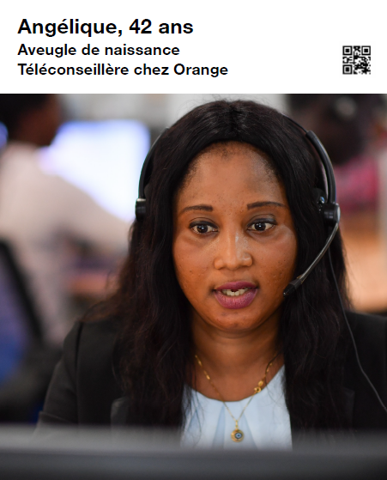
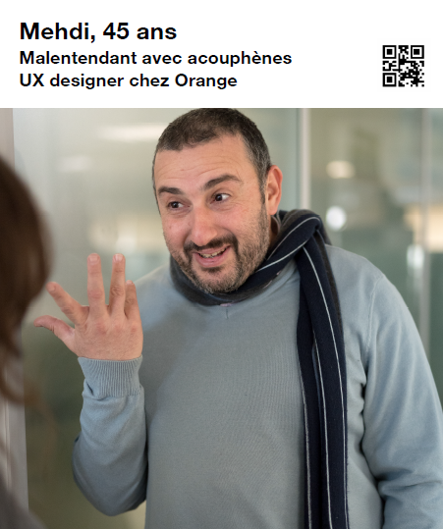
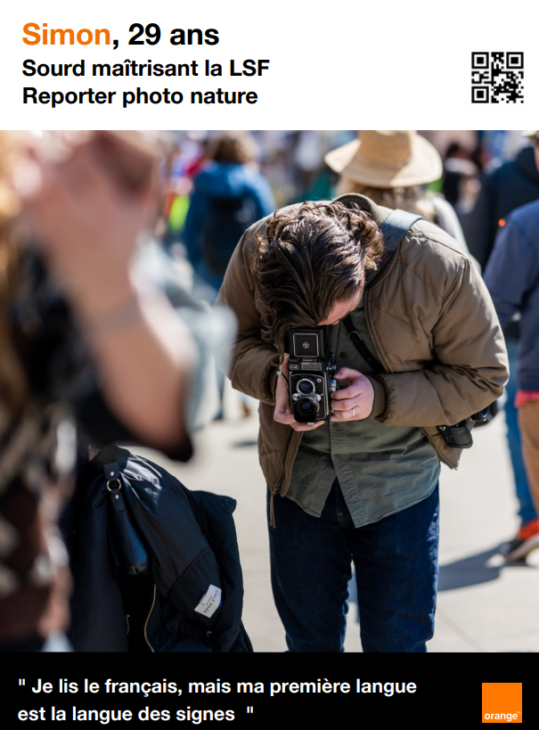
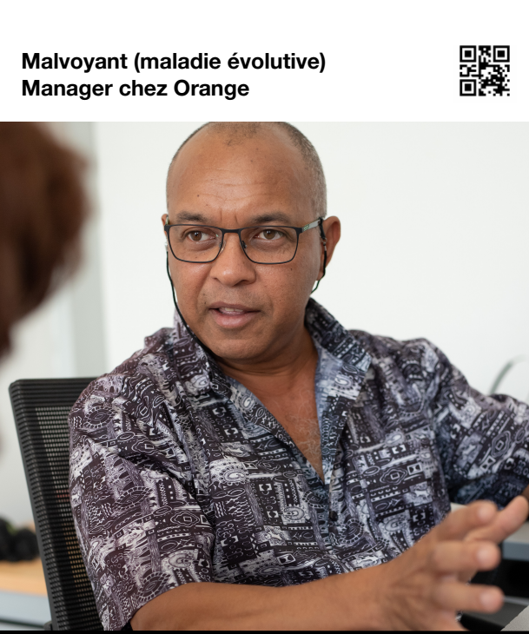
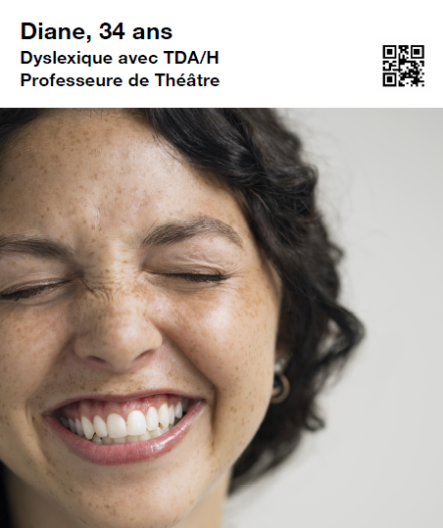
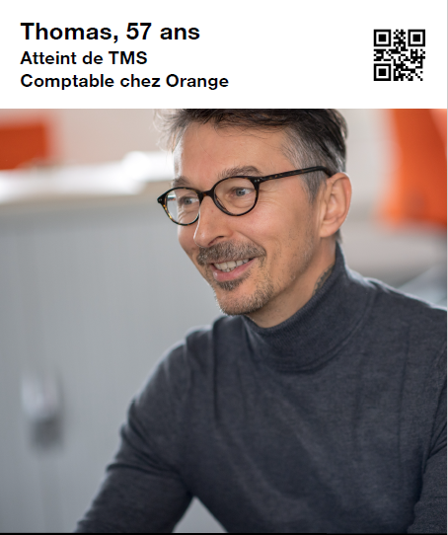
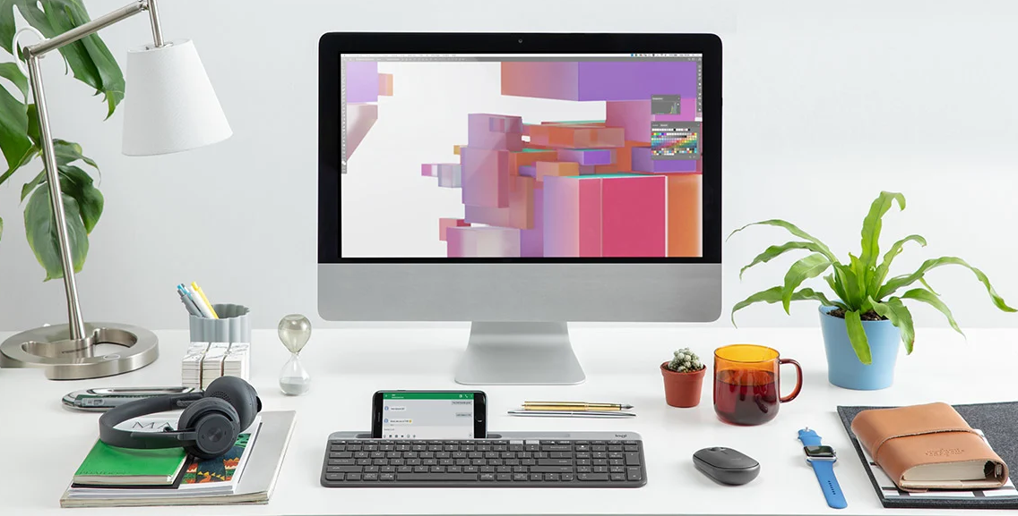
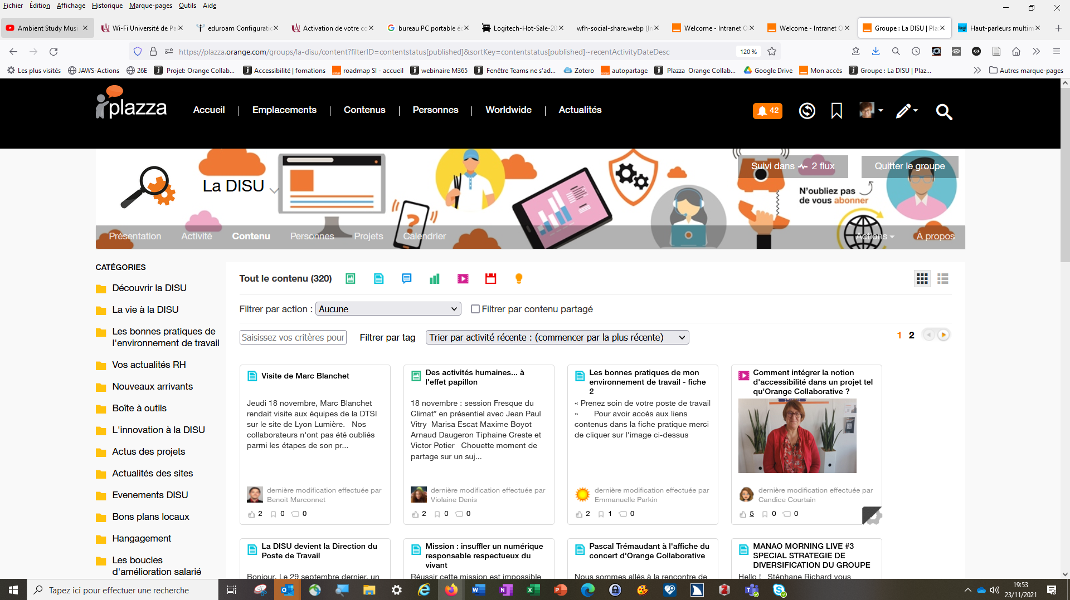
vous allez mieux comprendre l’expérience utilisateur « hors normes » et le comportement de leurs aides techniques
Explication comment nous allons vous plonger dans l’environnement des personnes ayant une déficience et ce que vous devez garder en tête
Plonger dans la vie de chaque utilisateur par type de handicap pour mieux comprendre leur expérience
A quoi ils sont confrontés pour accéder au numérique et ce dont ils ont besoin pour l’accessibilité du poste de travail (outils et numérique)

Slide 3
Un parcours pour comprendre chaque handicap
Explication sur ce handicap
Persona : Bio
Persona : passion, attentes, habitudes, frustrations
CH
en open space
Poste de travail habituel : usage impossible, ajout
Quels logiciels possibles
Persona : situation de handicap numérique
Préconisations en conception numérique
Notes:
Explication sur ce handicap
Persona : Bio
Persona : passion, attentes, habitudes, frustrations
présentation d'un poste de travail numérique en open space avec PC, un écran, une souris, un mobile, un casque audio avec micro, des documents papiers et des stylos
Poste de travail habituel : usage impossible, ajout
Quels logiciels possibles
Persona : situation de handicap numérique
Préconisations en conception numérique

Slide 4
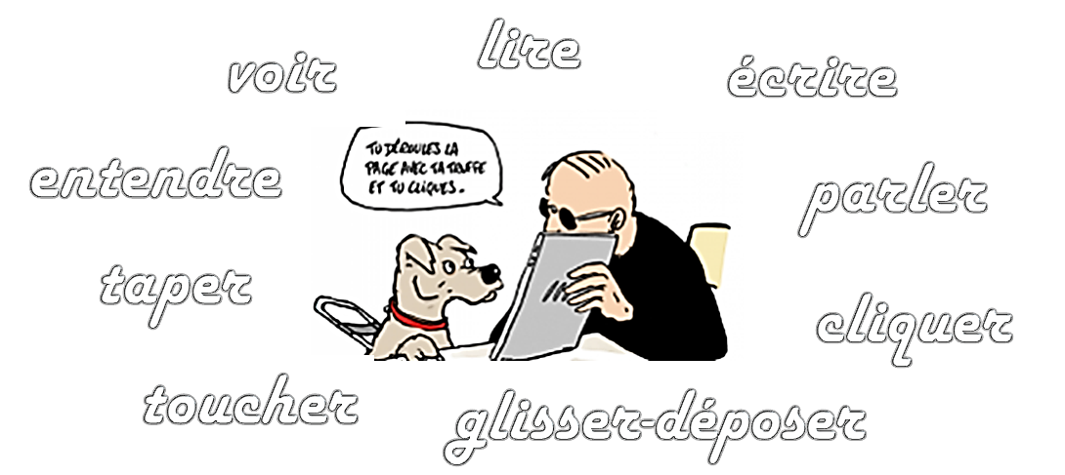
À garder en tête sur situations de handicap numériques
Une personne atteinte d’une déficience visuelle, auditive, motrice voire mentale peut utiliser une aide technique ou un service pour pallier une situation de handicap numérique…

Slide 5

Handicap > Aveugle

Slide 6
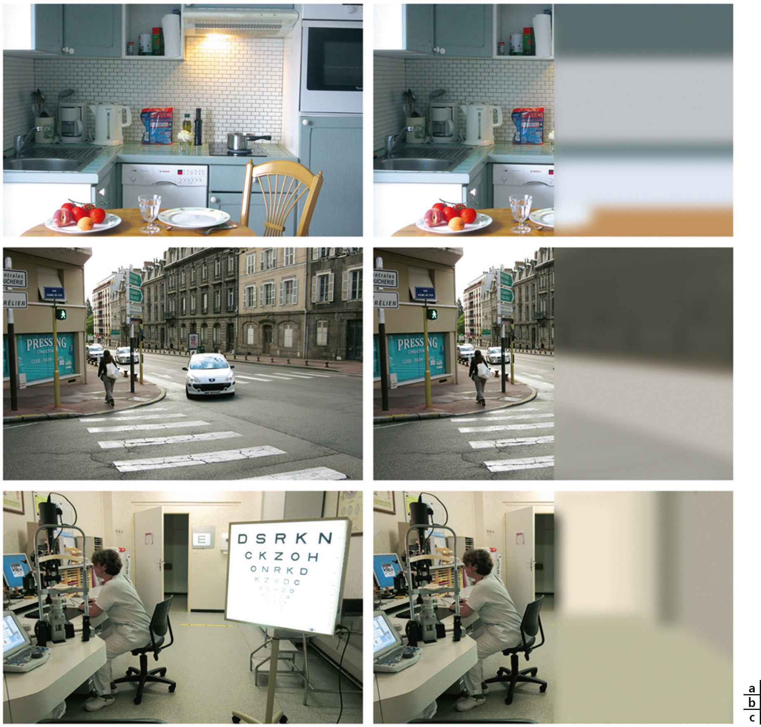
Sur ce handicap, aveugle
Nuances à prendre en compte : Aveugle ou quasi-aveugle », le « quasi-aveugle » pouvant en effet s'appliquer à une personne dont l'acuité visuelle est inférieure à 1/20 ou un champ visuel inférieur ou égal à 10 degrés. Le terme de non-voyant est aussi utilisé
Contrairement à ce que l’on peut penser, la cécité ne plonge pas forcément dans une nuit monochrome. Certains aveugles décrivent une vision en nuances de gris ; d’autres, des couleurs, différentes dans chaque œil et variables selon les émotions ou la fatigue, d’autres encore voient des scintillements ou des points lumineux…Ces sensations se modifient avec l’âge, même chez les aveugles de naissance.
Notes:
En savoir plus :
Sur le site « ca m’intéresse » Les aveugles ne voient-ils que du noir ? https://www.caminteresse.fr/sciences/les-aveugles-ne-voient-ils-que-du-noir-11146857/
Vidéo sur Youtube de Comment les aveugles voient le monde https://youtu.be/1HZvSsmtfts
L’aire pour la perception du mouvement https://www.sciencesetavenir.fr/sante/video-que-voit-cette-femme-aveugle-qui-percoit-le-mouvement_27459
Comment les aveugles utilisent internet
https://youtu.be/DePdWynmd_Y
3’21 tout lire
"plage braille", composé de cellules piézo-électriques qui représentent en braille les lettres et les symboles. L'affichage s'effectue sur une ligne de 20, 40 ou 80 caractères, selon le modèle.
L'ordinateur des aveugles : La synthèse vocale
https://youtu.be/IoPB57JZKow
5’50 la totalité

Slide 7
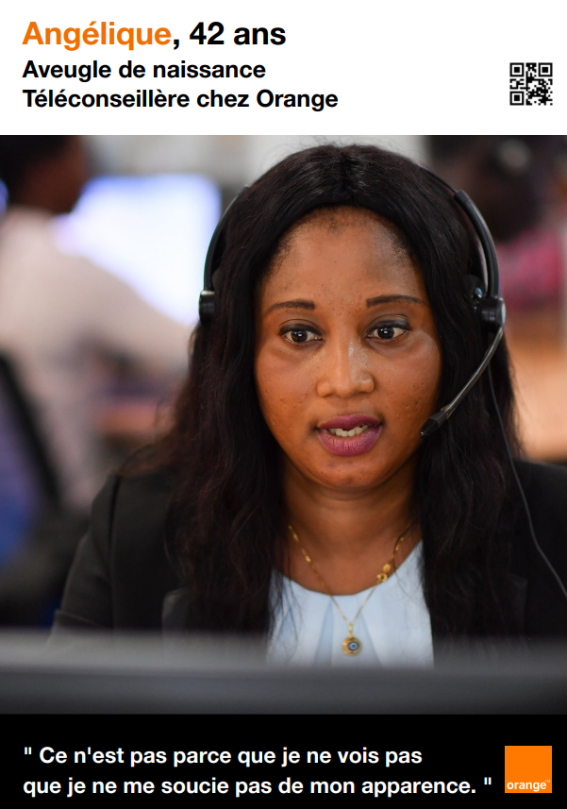
« Ce n’est pas parce que je ne vois pas que je ne me soucie pas de mon apparence. »
Elle maîtrise parfaitement le Braille, et est également quasiment bilingue (Licence d’anglais). Par ailleurs, c’est une pianiste plutôt douée.
Elle vit avec sa fille adoptive âgée de 14 ans dans un appartement du centre-ville de Montpellier. Divorcée depuis 3 ans, elle a récemment pu quitter Paris pour redescendre dans le sud où elle a toute sa famille.
Ses revenus sont modestes mais elle les complète par des cours de piano qu’elle donne à son domicile et pas uniquement à des non-voyants.

Slide 8
Angélique, aveugle de naissance
Sur toutes ces diapos : mettre texte dans commentaire et extraire un résumer
Habitudes
Elle se déplace de préférence à pied avec sa canne blanche et son GPS.
Elle aime qu’on lui décrive ce qui l’entoure, y compris les couleurs qu’elle associe à des températures, des odeurs, un goût ou un son.
Elle est très active sur les réseaux sociaux, notamment sur Twitter : « Mon heure de coucher dépend de mon activité sur Twitter : il y a des moments où je suis raisonnable et d’autres où je le suis moins. »
Frustrations au quotidien
Ne pas pouvoir écouter de la musique pendant ses déplacements, ses oreilles devant restées attentives aux bruits de la rue pour sa sécurité.
L’absence que les sites des restaurants et surtout leurs menus ne soient pas accessibles.
Assister à un spectacle (une pièce de théâtre, un ballet, un opéra) non audiodécrits .
Passions et loisirs
« L'apparence compte encore plus quand on est aveugle parce que les gens vous regardent d'une façon différente. Je me sens plus sûre de moi maquillée ».
Plutôt sportive elle se rend régulièrement à la salle de sport où elle pratique notamment le vélo. La musique fait également partie intégrante de sa vie, elle l’écoute, la joue.
Attentes & envies
Retrouver l’autonomie qu’elle a perdu dans ses déplacements depuis son déménagement.
Evoluer au sein d’Orange vers un poste lui permettant de mettre en avant ses compétences en anglais.
Notes:
5-d’autres Frustrations au quotidien
Dépendre des autres pour tout un tas de choses qu’elle ne peut pas faire seule.
Être limité dans ses choix professionnels non pas par manque de compétences mais du fait de sa déficience.
Certaines paroles maladroites comme: « T’as vu ça ? Ah non pardon c’est vrai tu ne vois pas...»

Slide 9

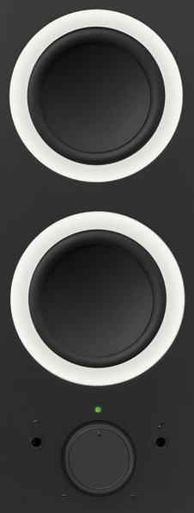
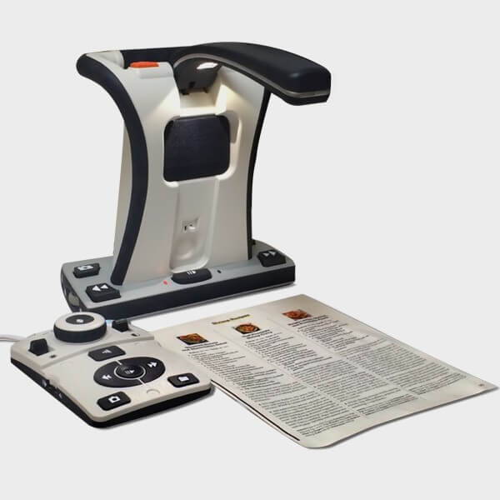
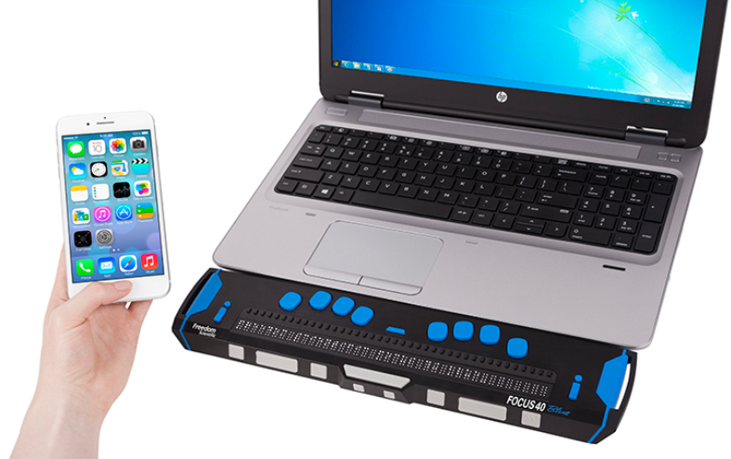
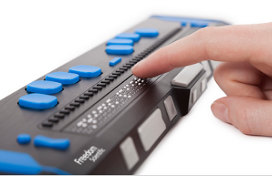
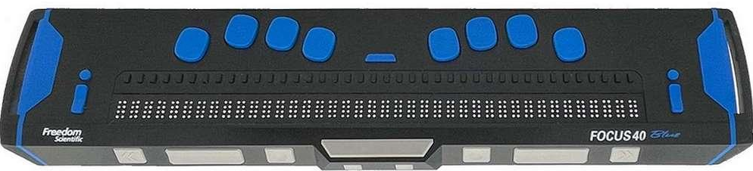

Comprendre difficultés sur poste de travail
X
X
X
Mieux animer les deux diapos : 1 le poste de travail sans avec les croix – diapo 2 les outils et diapo 3 c’est la diapo 1 avec animation : idem sur les autres
X
X
X
X
X
X
X
Notes:
Ordinateur :
Pro : PC fixe avec une plage Braille 40 et le lecteur d’écran Jaws. Peut laisser un écran et une souris mais sera plus pour travailler avec un tiers voyant
Perso : PC nomade le plus léger possible et la taille de l’écran lui importe peu. Elle a une plage Braille 14 et le lecteur d’écran NVDA.
Tél. mobile : Android avec écran tactile, clavier physique, lecteur d’écran Talkback, pilotage à la voix et les Apps GPS vocal et détecteur de billet.
Chez Orange nous permettons que les salariés avec des usages pro d’avoir accès à des mobiles hauts de gamme comme les iPhone et Samsung Galaxy
Pour lire à l’écran : sur son PC l’utilisateur écoute avec un casque, son logiciel qui vocalise (Jaws, NVDA) tous les contenus et/ou il utilise sa plage braille pour lire sous ses doigts, cela le soulage aussi pour ne pas solliciter trop ses oreilles. D’ailleurs il peut utiliser des baffles pour la éviter le port du casque tout le temps et risquer des problèmes auditifs. Sur son mobile il utilise la synthèse vocale (Voice Over sur IOS ou Talkback sur Android).
Pour naviguer : Sur PC il fonctionne grâce aux raccourcis clavier de son logiciel (Jaws ou NVDA) + ceux de Microsoft. Son logiciel vocal lui permet de filtrer en liste, les titres, les champs de formulaire, et les liens pour être plus rapide. Sur mobile, selon s’il est sur IOS (85%) ou Android (15%), il utilise des gestes tactiles précis et spécifiques (~20).
Pour écrire : sur PC l’utilisateur connaît par cœur son clavier Azerty et/ou son clavier braille. Sur son mobile, il dicte vocalement ou il peut utiliser le clavier tactile ou encore une mini plage braille.
En savoir plus par démo : https://www.atalan.fr/agissons/fr/cecite.html

Slide 10
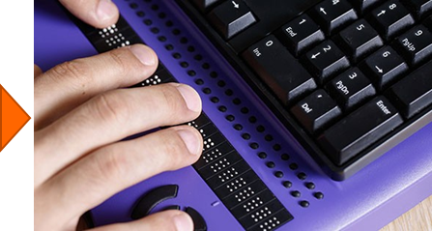
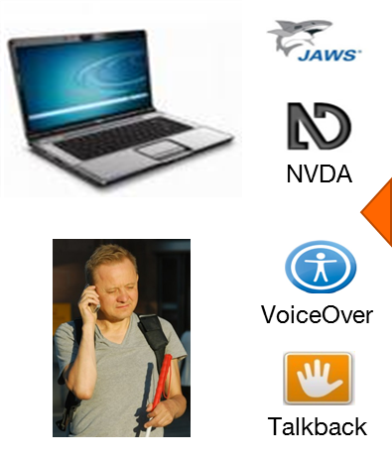
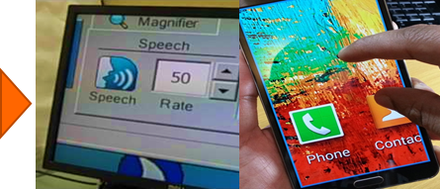
Logiciels d’aides techniques - Utilisateur aveugle ou très malvoyant
Une plage braille pour lire avec les doigts le contenu affiché à l’écran.
Une synthèse vocale (ou lecteur d’écran) pour écouter le contenu affiché à l’écran.
Une loupe écran pour agrandir l’information affichée et ajuster les couleurs.
Notes:
Usages numériques
Expertise digitale ++
Au travail, Angélique passe son temps devant un ordinateur avec dans une oreille le client, dans l’autre la synthèse vocale qui lui lit le contenu écran et sous ses doigts sa plage braille et un clavier AZERTY . C’est très fatiguant parce qu’elle doit, de plus jongler entre des dizaines d’applications différentes pour répondre aux multiples questions des clients.
Elle aimerait pouvoir se passer du numérique dans sa vie privée mais c’est impossible, aujourd’hui tout passe par internet !

Slide 11
Situations de handicap numérique
Son lecteur Jaws sait vocaliser près de 30 langues et s'adapter au changement de langue, sous réserve que ce soit indiqué dans le code html. À défaut, l’anglais est lu comme du français et c’est incompréhensible.
Depuis son mobile, elle a voulu dernièrement se faire livrer une pizza, mais certains champs de saisie n’étant pas labélisés, elle n'a pas pu remplir le formulaire.
Un autre problème récurrent avec les formulaires concerne les erreurs. Quand elle valide un champ et que celui-ci est erroné, elle ne le sait pas car il est fréquent qu'un message d'erreur ne soit pas accessible. Alors elle s’impatiente car elle ne comprend pas pourquoi elle est bloquée.
Pour consulter ses comptes bancaires en ligne, le clavier numérique étant sécurisé, l’emplacement des touches changent à chaque consultation. Elle doit donc demander de l’aide à sa fille.
Comme de nombreux documents PDF qu’elle reçoit, les bulletins scolaires de sa fille sont illisibles. Elle vient de leur envoyer le lien vers les recommandations d’accessibilité éditoriales d’Orange !
Sur toutes ces diapos : mettre texte dans commentaire et extraire un résumer

Slide 12
Préconisé pour l’accessibilité aux aveugles et quasi-aveugles
Comme il utilise le clavier pour naviguer
… alors tout doit être utilisable qu’au clavier
Comme il lit le texte au km
… alors il a besoin que les contenus soient structurés sémantiquement (ordre, titres, paragraphe, menus… )
Comme la synthèse vocale ne lit que du texte
… alors si une image porte une info, elle doit avoir un équivalent textuel
… alors il doit être prévenu de l’ouverture d’une popup ou d’une nouvelle fenêtre
Comme il n’a pas de contexte visuel

Slide 13
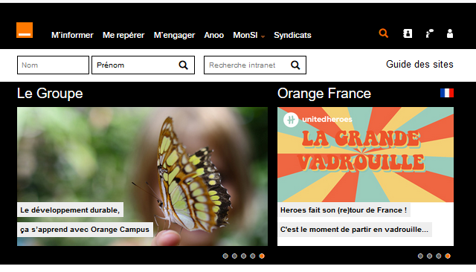
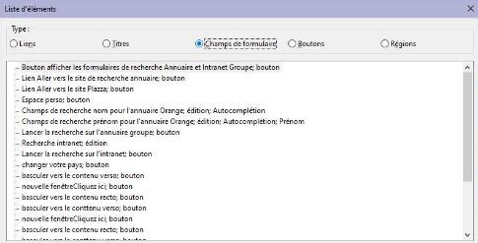
Préconisé pour l’accessibilité aux aveugles et quasi-aveugles
1
Lien extra page traité en bouton !
Champs Recherche bien renseigné
2
1
Comme il a la possibilité de naviguer par type d’éléments
… alors les éléments doivent respecter leur sémantique (un bouton va valider une action dans la page tandis qu’un lien permet de changer de page ou de se déplacer dans la page)
Comme il navigue élément par élément
… alors tout champ de formulaire et bouton doivent avoir une étiquette compréhensible hors contexte
2
Notes:
Utiliser un lie
Situations de handicap numérique
Sur sa plage braille Angélique affiche les liens présents sur la page. Elle peste quand elle rencontre un lien comme « cliquer ici » qui ne veut rien dire hors contexte.n comme bouton => valider un formulaire ou déclencher une recherche

Slide 14
Handicap de Malvoyance

Slide 15
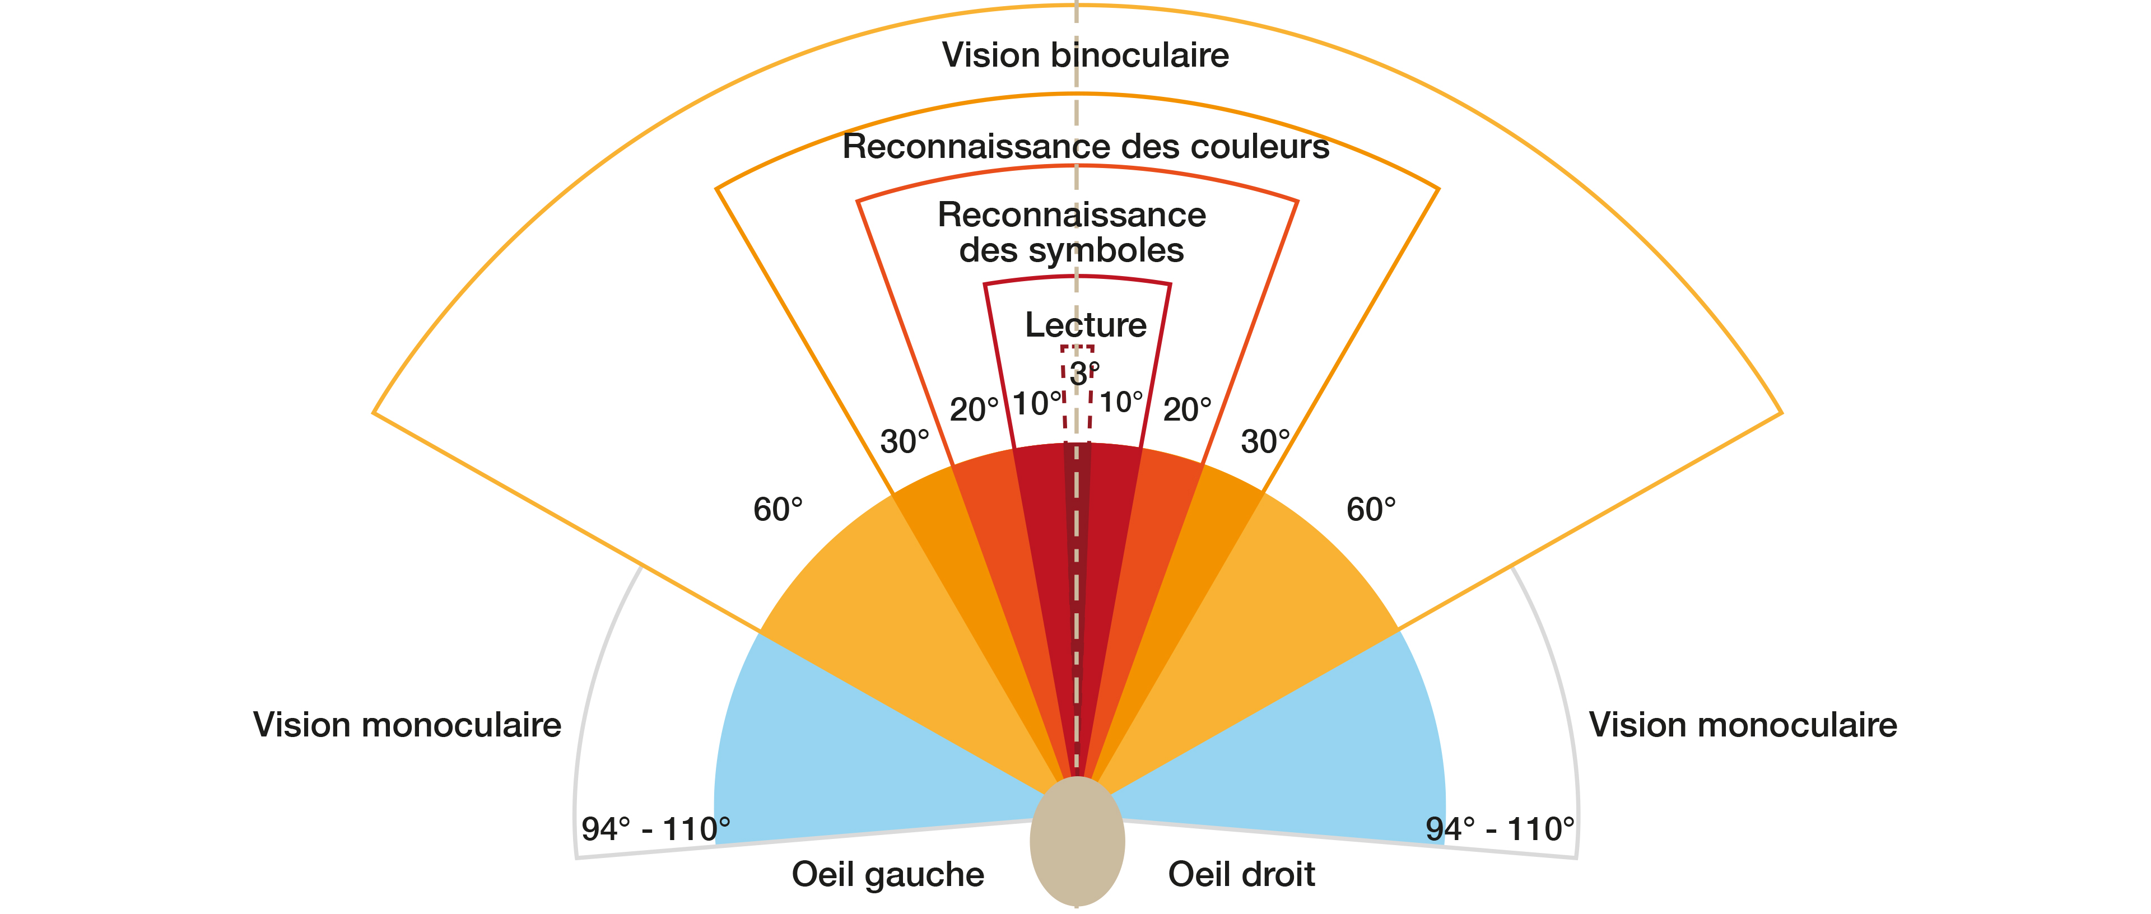
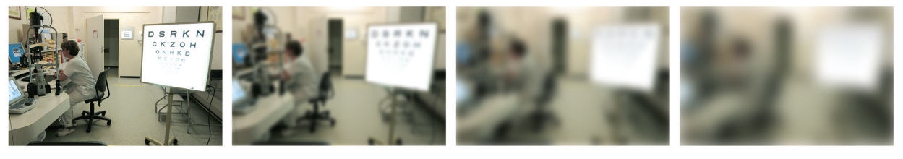
Sur ce handicap de malvoyance
Malvoyance c’est une acuité visuelle inférieure ou égale à 3/10e ou un champ visuel limité à moins de 20 degrés. Cette déficience visuelle ne peut plus être traitée ou corrigée.
->Trois atteintes : flou, vision centrale, vision périphérique
10/10 | 5/10 | 1/10
Notes:
La DMLA sèche est la forme sèche ou atrophique, non exsudative de la DMLA (dégénérescence maculaire liée à l'âge) et représenterait environ 80 % de tous les cas de DMLA.
C'est une maladie chronique qui se traduit par un trouble de la vision centrale pouvant aller jusqu'à une cécité centrale. Les malades peuvent noter une perte progressive de la vision centrale et/ou une déformation de la vision et/ou une perte de la sensibilité au contraste.
En savoir plus :
Sur youtube pour sensibiliser à la basse vision avec simulation dans une gare https://www.youtube.com/watch?v=r_AApPnS_tY
Les différentes malvoyances et handicaps visuels https://www.chiensguides.fr/differentes-malvoyances-et-handicaps-visuels
Simulation de quelques pathologies basse vision https://youtu.be/T4X2KNcXiZw
Sur Youtube : Simulation de la cataracte : https://youtu.be/RiT7dOFJObU
Sur Youtube : simulation du gaucome https://youtu.be/jkYeC_JDEPs

Slide 16
Malvoyance ce que cela entraine au niveau fonctionnel
Atteinte vision périphérique
Repérage et emplacement des objets (choses, gens, obstacles, mot suivant, ligne) : environnement à reconstruire
Détection des objets en mouvement
Atteinte de l’acuité visuelle (flou général)
Réduction du champs visuel (pas de perte acuité)
Vision fine & précise de près (lecture, écriture)
Appréciation des distances avec maladresse des gestes dans les lieux encombrés
Perception des couleurs surtout des foncées
Discrimination des contenus (voir à travers un verre dépoli)
Perception des couleurs et des contrastes
Eblouissements
Atteinte vision centrale (*)
Difficulté à s’adapter aux contrastes lumineux
Notes:
(*) Atteinte vision centrale : « Pour se faire une meilleure idée des conséquences d’une dégénérescence maculaire, tenez votre main à environ 30 cm devant vos yeux. Vous ne pouvez pas voir ce qui est directement en face de vous, mais vous pouvez voir ce qui est sur les côtés de votre main. A présent, sans regarder sur les côtés, essayez de lire quelque chose dans votre vision périphérique. N’oubliez pas de regarder strictement votre main ! Cet exercice montre combien il peut être difficile de lire pour les personnes à un stade avancé d’une dégénérescence maculaire. »

Slide 17
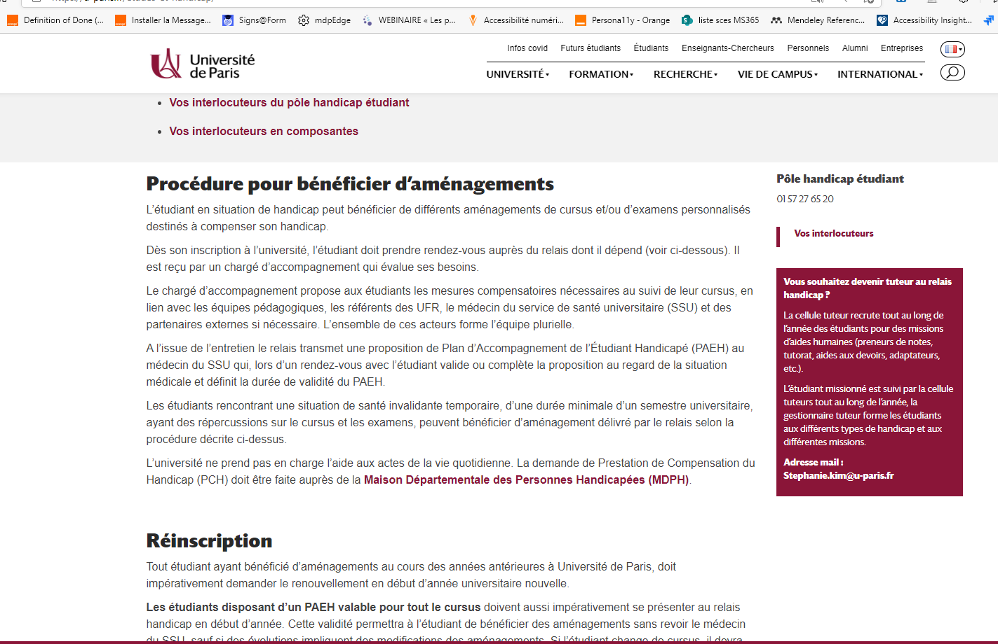
Simulation malvoyance page web de l’Université de Paris

Slide 18
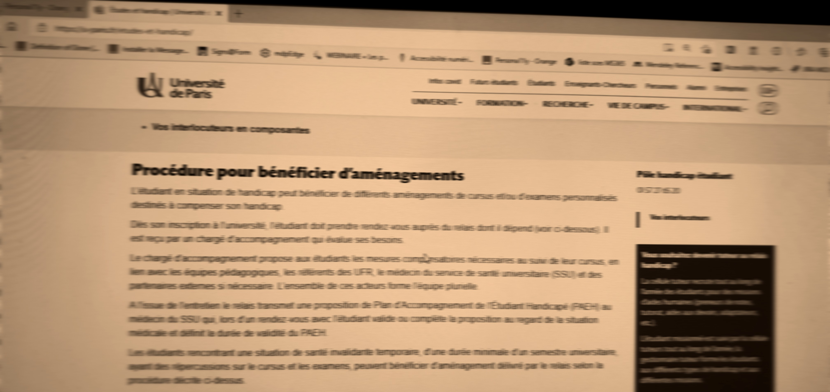
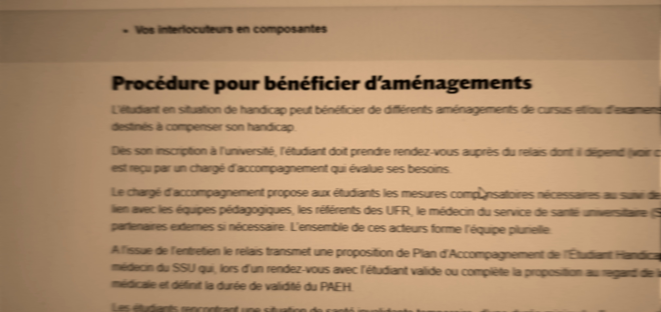
Simulation atteinte acuité visuelle générale (flou)
Cataracte 97%

Slide 19
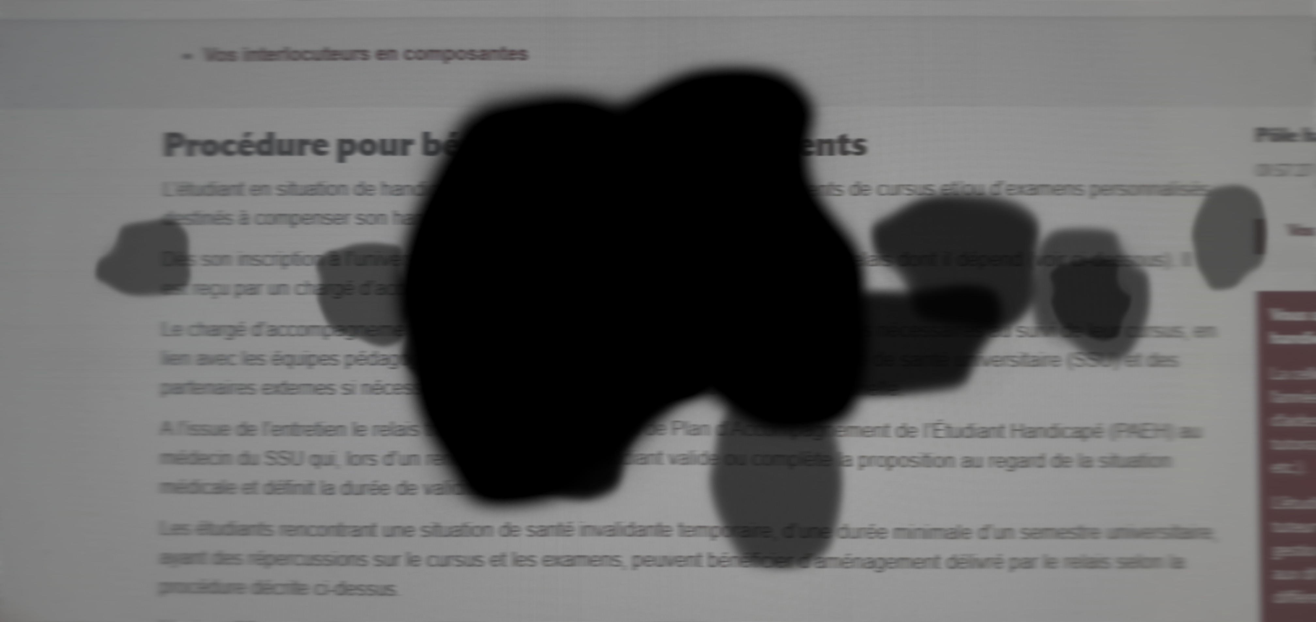
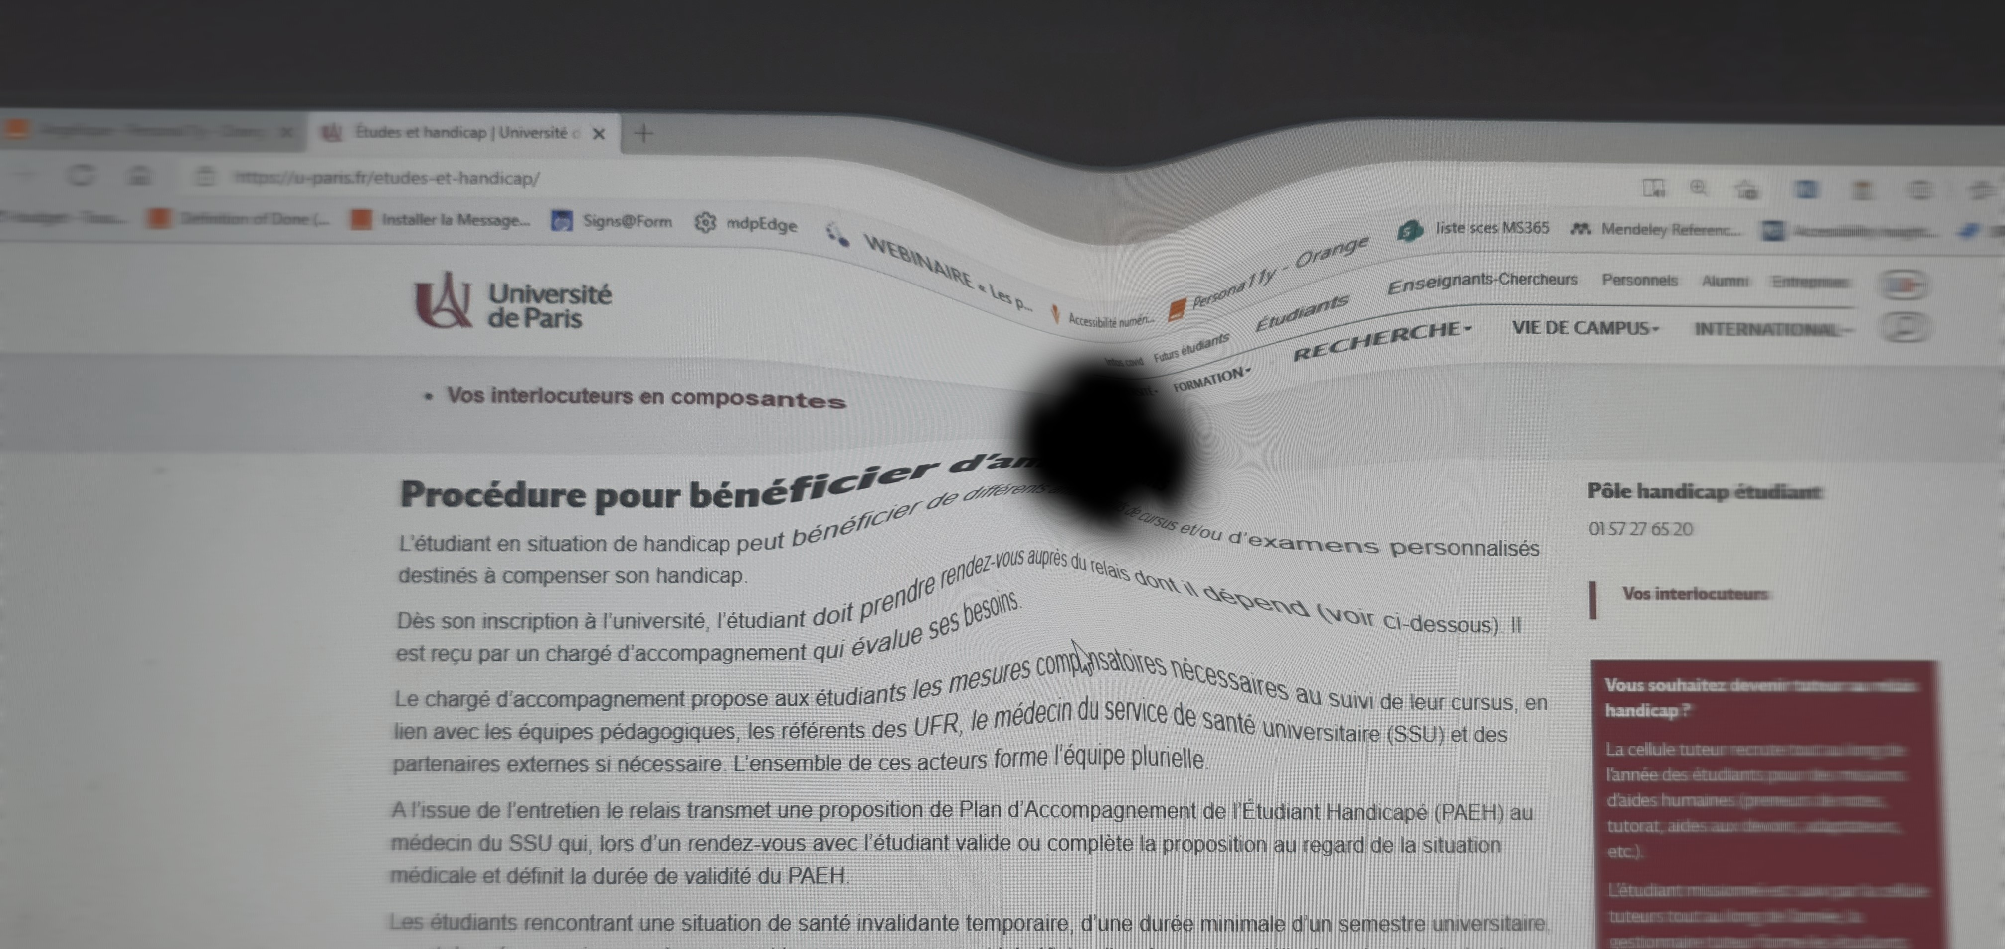
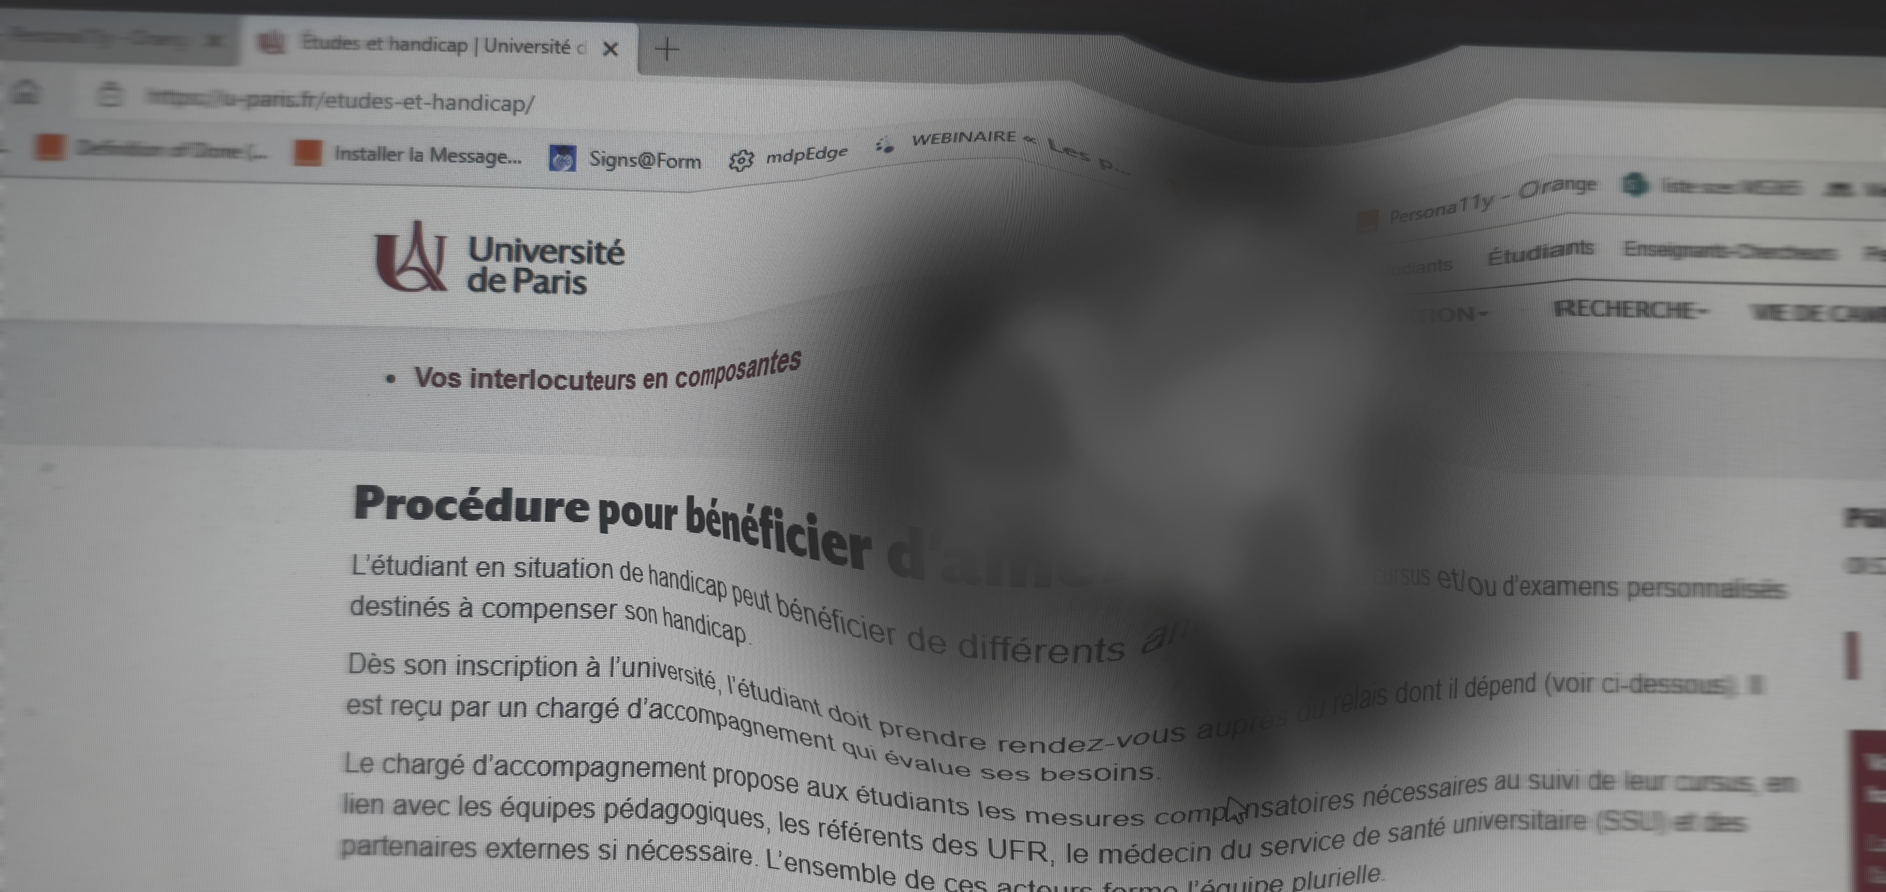
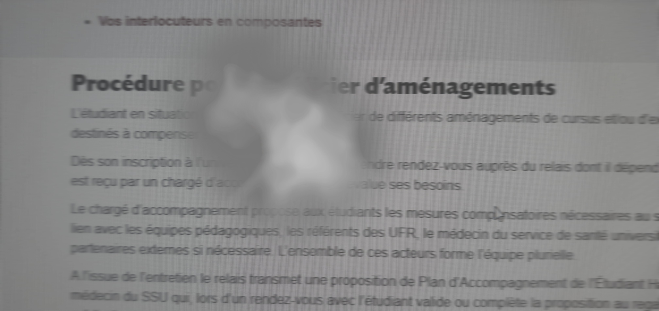
Simulation atteinte vision centrale (*)
Rétinopathie diabétique 97%
syndrome de Traction Vitréo-Maculaire 85%
DMLA sèche 97% et humide 84%
Notes:
(*) Atteinte vision centrale : « Pour se faire une meilleure idée des conséquences d’une dégénérescence maculaire, tenez votre main à environ 30 cm devant vos yeux. Vous ne pouvez pas voir ce qui est directement en face de vous, mais vous pouvez voir ce qui est sur les côtés de votre main. A présent, sans regarder sur les côtés, essayez de lire quelque chose dans votre vision périphérique. N’oubliez pas de regarder strictement votre main ! Cet exercice montre combien il peut être difficile de lire pour les personnes à un stade avancé d’une dégénérescence maculaire. »
La dégénérescence maculaire liée à l'âge (DMLA) est une maladie progressive indolore qui n’entraîne pas la cécité complète. On distingue deux formes de dégénérescence maculaire : La DMLA sèche est la plus fréquente, son évolution est lente. La DMLA humide, quant à elle, évolue plus rapidement et entraîne un risque plus important de perte majeure de la vision.
En savoir plus :
Sur youtube pour sensibiliser à la basse vision avec simulation dans une gare https://www.youtube.com/watch?v=r_AApPnS_tY
Les différentes malvoyances et handicaps visuels https://www.chiensguides.fr/differentes-malvoyances-et-handicaps-visuels
Simulation de quelques pathologies basse vision https://youtu.be/T4X2KNcXiZw
Sur Youtube : Simulation de la cataracte : https://youtu.be/RiT7dOFJObU
Sur Youtube : simulation du gaucome https://youtu.be/jkYeC_JDEPs

Slide 20
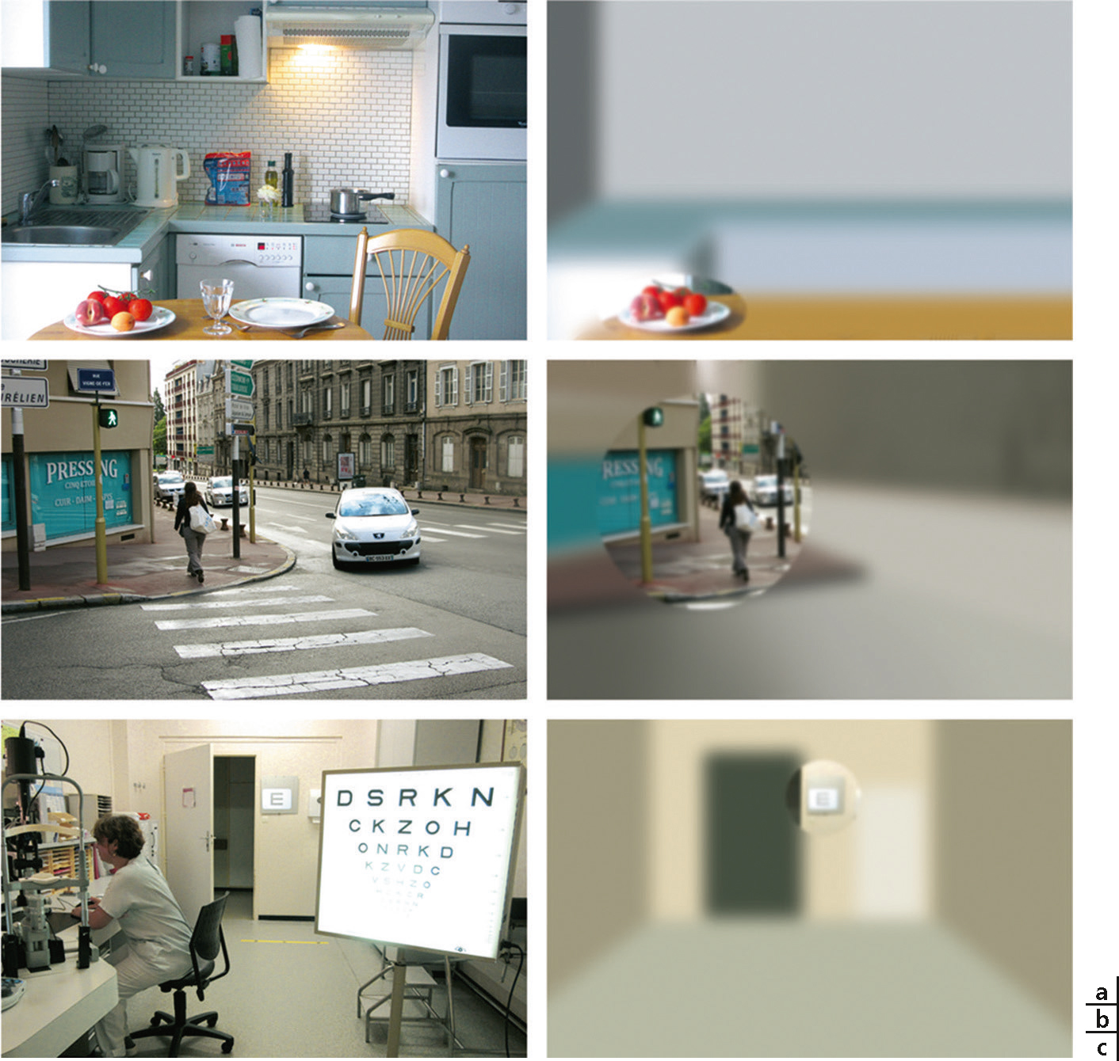
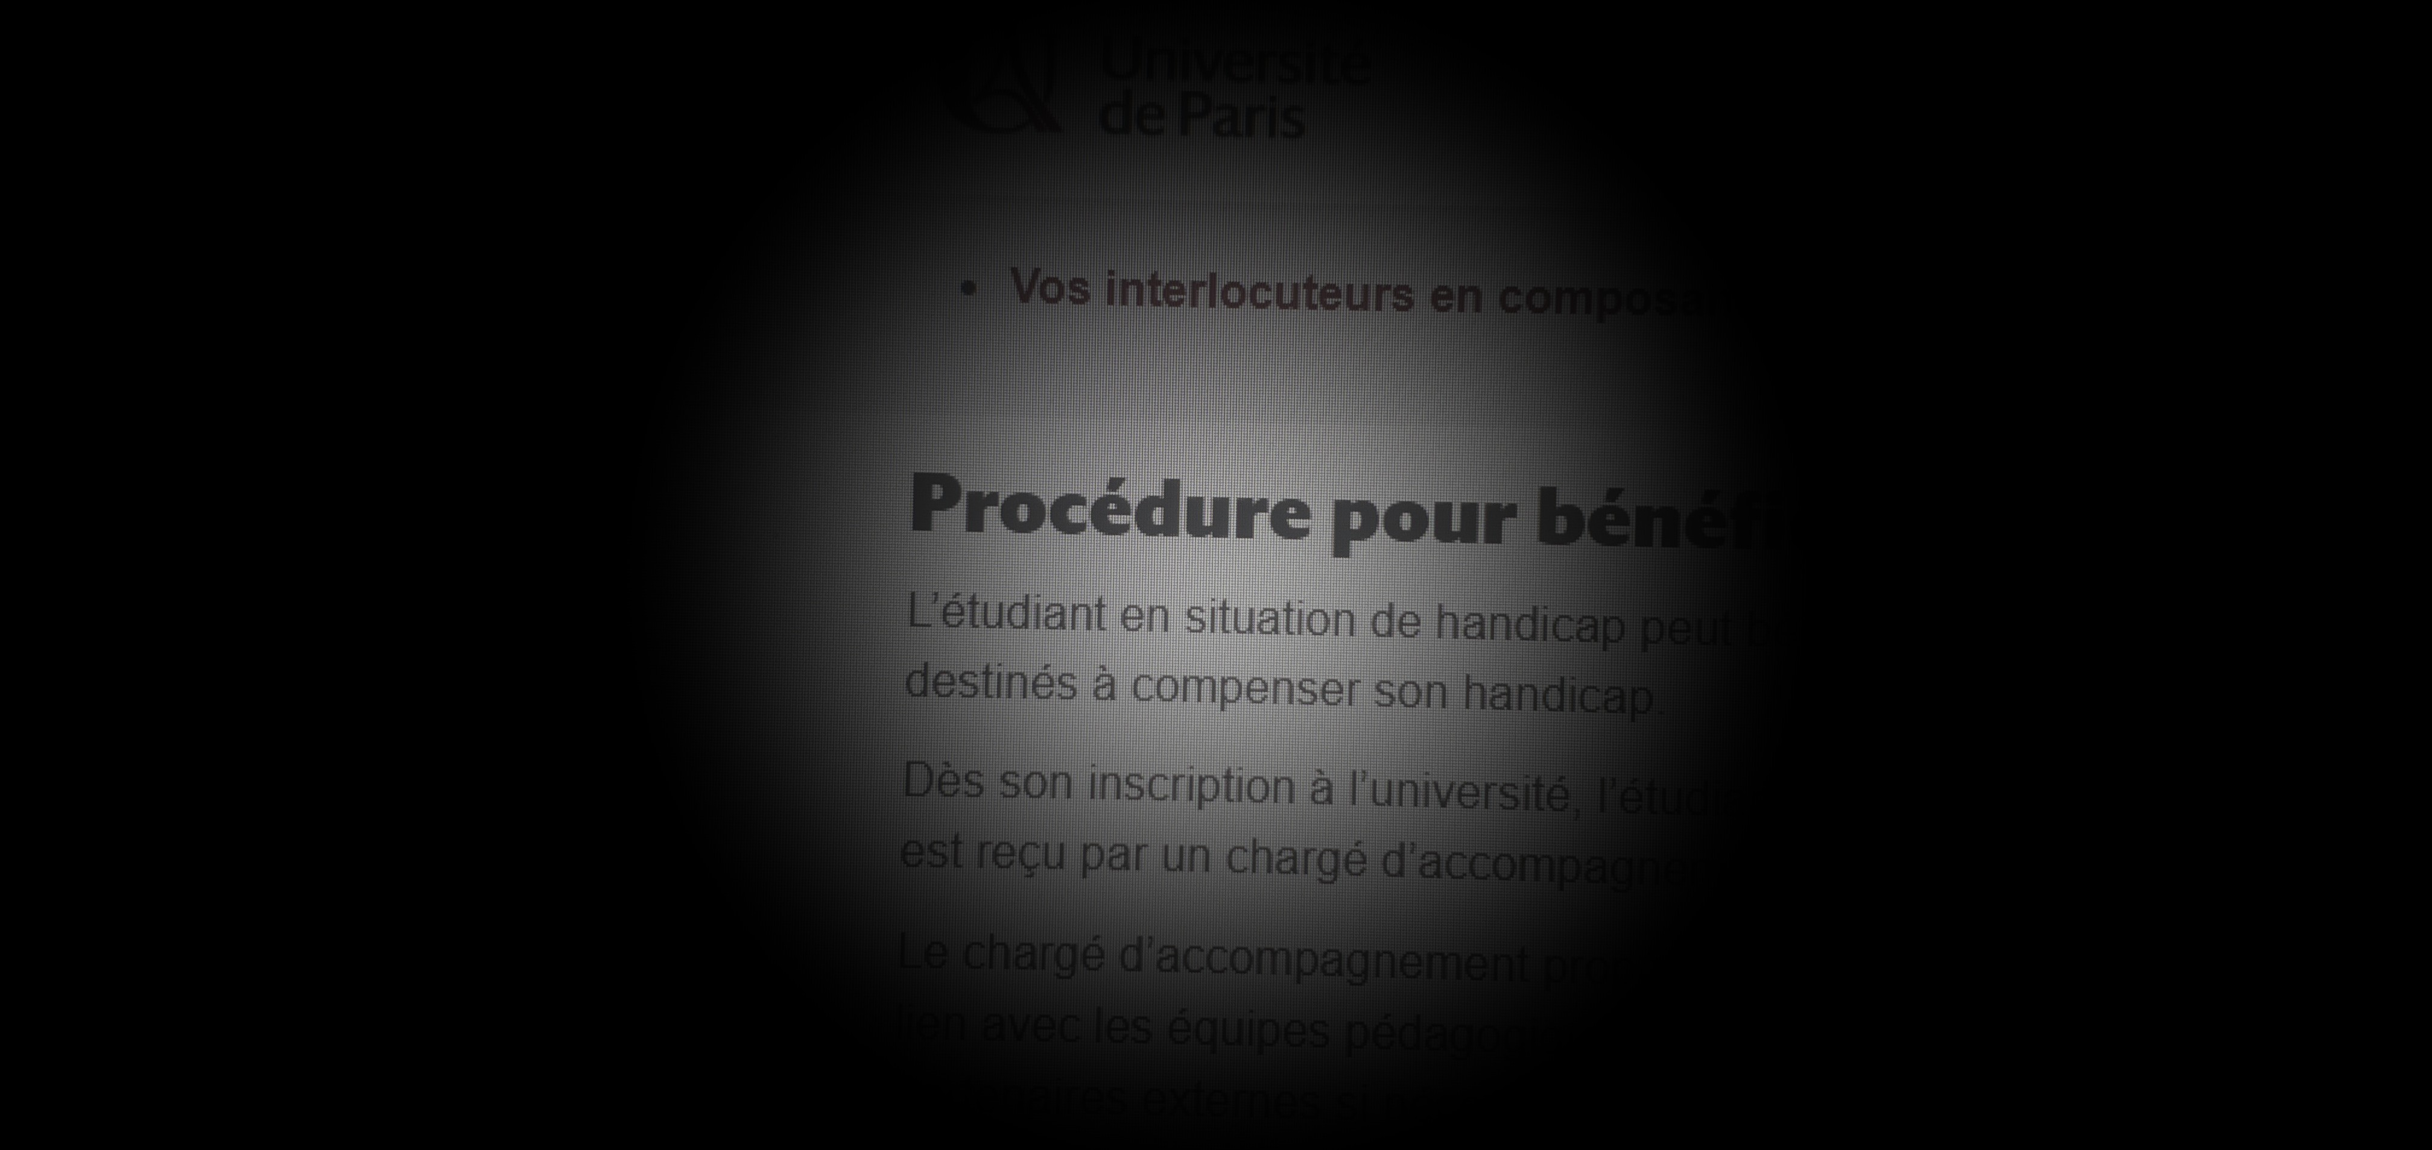
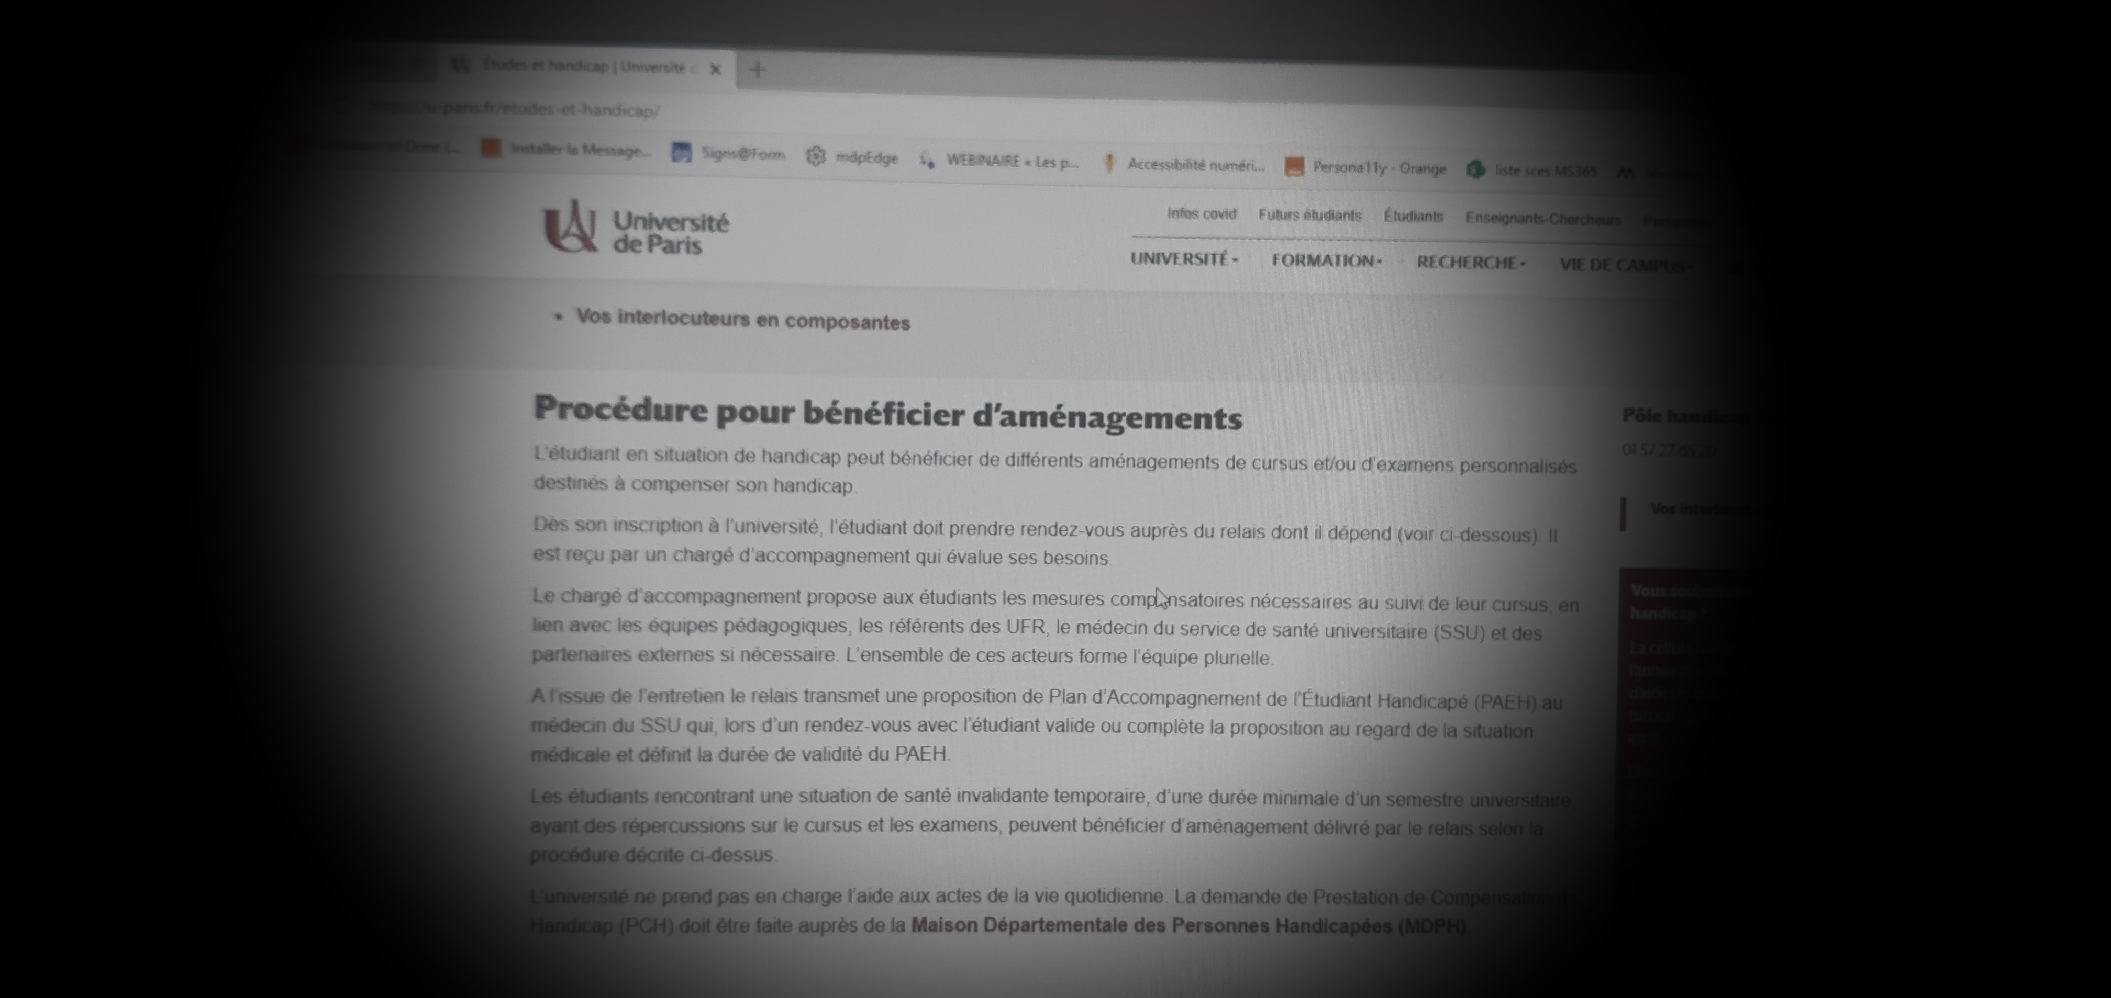
Simulation atteinte vision périphérique
Notes:
glaucome est le résultat de lésions dégénératives au nerf optique, dont le premier symptôme est presque toujours une légère perte de vision périphérique. Le facteur principal qui entraîne les dommages au nerf optique est une pression élevée dans l'œil.
S'il n'est pas diagnostiqué et traité, le glaucome peut évoluer vers une perte de la vision centrale et la cécité.

Slide 21
Simulation atteinte vision périphérique
Notes:
glaucome est le résultat de lésions dégénératives au nerf optique, dont le premier symptôme est presque toujours une légère perte de vision périphérique. Le facteur principal qui entraîne les dommages au nerf optique est une pression élevée dans l'œil.
S'il n'est pas diagnostiqué et traité, le glaucome peut évoluer vers une perte de la vision centrale et la cécité.

Slide 22
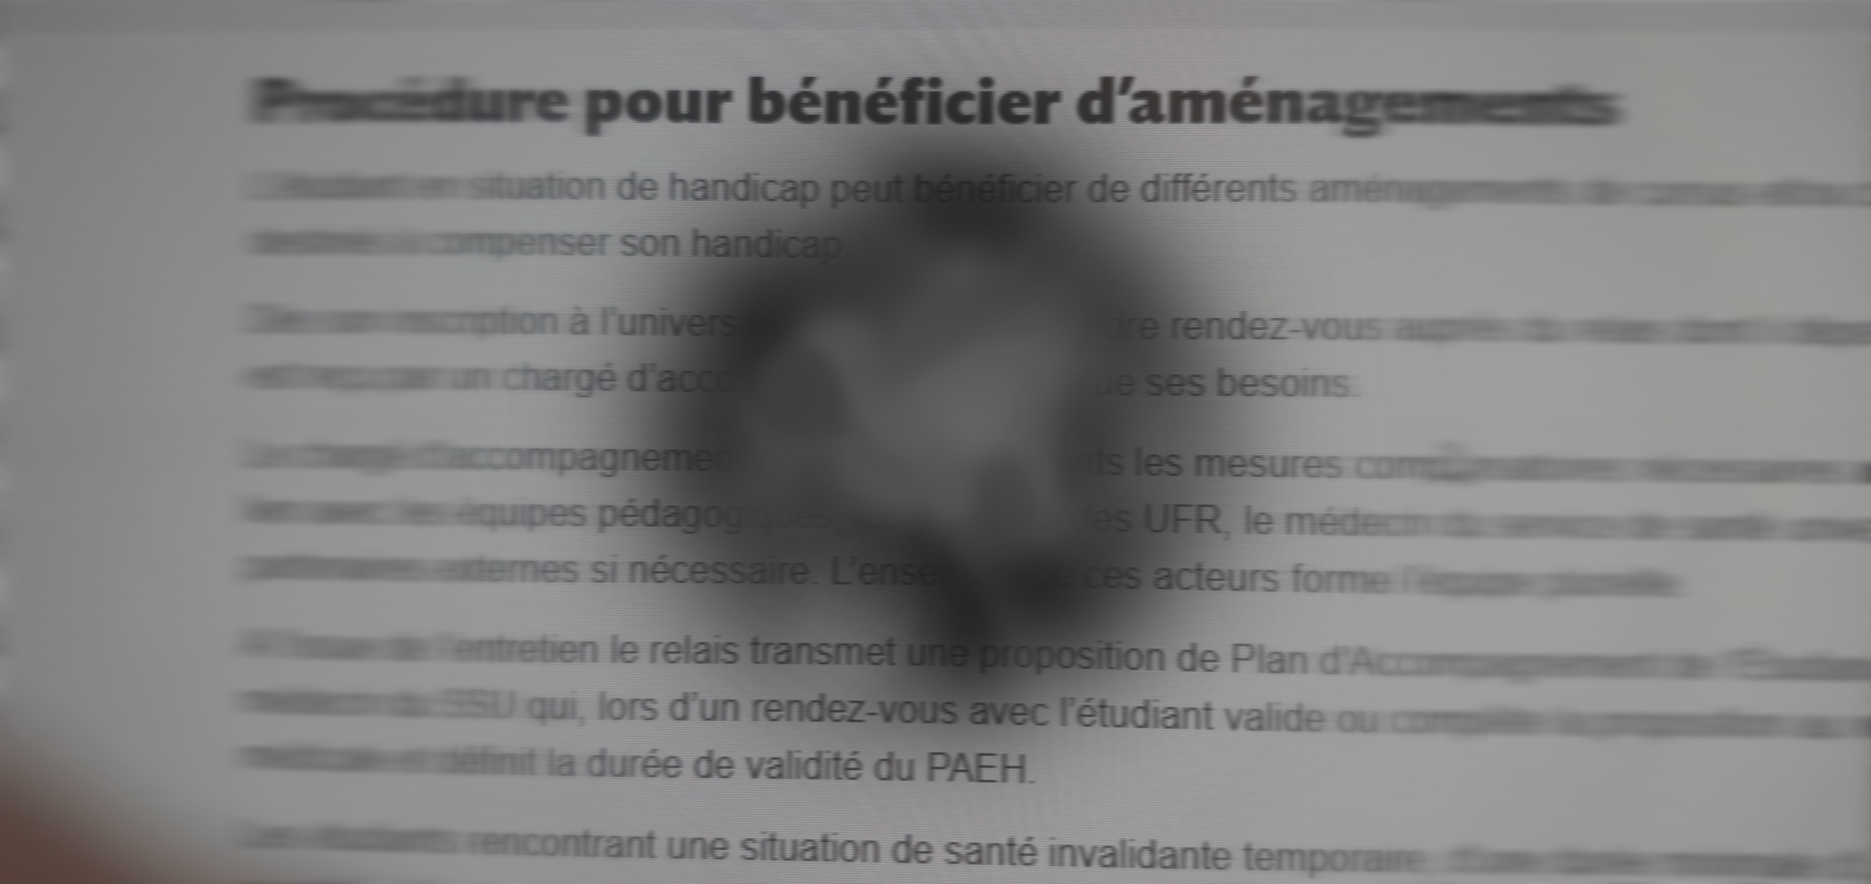
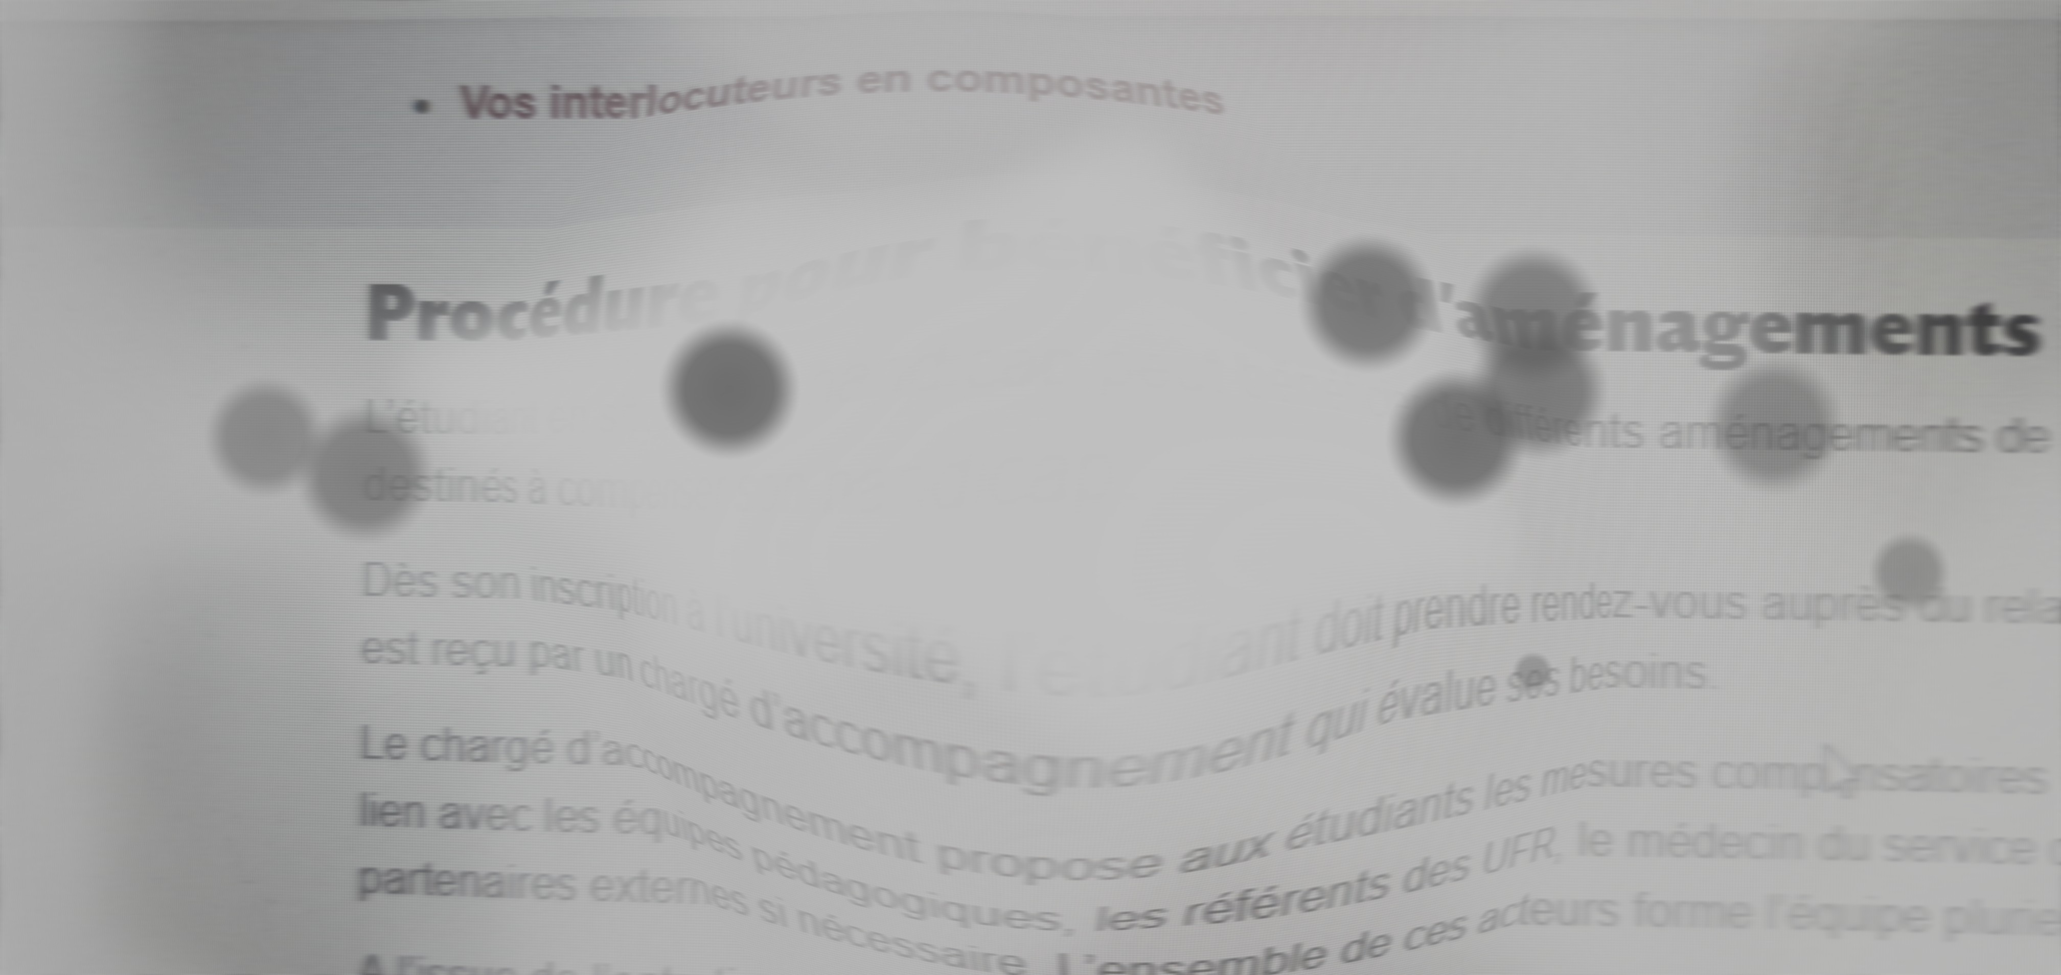
Simulation troubles associés
NVCm (Néo-vascularisation Choroïdienne secondaire à 1 myopie) 100%
OVCR (Occlusion de la veine centrale de la rétine) 55%
Notes:
NVCm (Néo-vascularisation Choroïdienne secondaire à 1 myopie) : acuité générale + Les symptômes de la NVC secondaire à une myopie peuvent comprendre une vision brouillée, une déformation des images (métamorphosie), une diminution de la vision des couleurs, une sensation de flashs ou de lumières clignotantes (photopsie).

Slide 23
Principaux impacts portent sur :
La structure de l'environnement
La vitesse d'accès à l'information
La vitesse de planification des actions
La vitesse d'exécution
La détection des erreurs
Les rapports interpersonnels

Slide 24
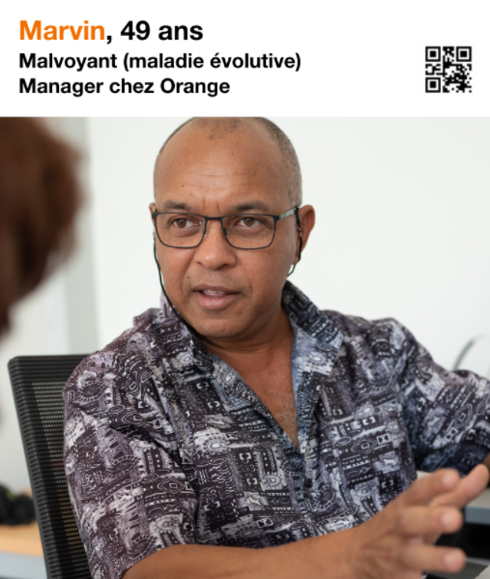
Sur toutes ces diapos : mettre texte dans commentaire et extraire un résumer
« Quand on devient aveugle, il faut tout réapprendre. »
Marvin est atteint d’une DMLA humide (centre de la vision touchée). Diagnostiquée il y a 2 ans suite à une baisse anormale de son acuité visuelle, une perception déformée des images et une gêne en vision nocturne. Ce jour là, sa vie a basculé. Cet animateur né, toujours souriant et de bonne humeur s’est comme éteint.
Heureusement, sa femme et ses nombreux amis l’ont boosté, et grâce à eux, il a retrouvé son entrain. Mais la maladie est là et elle progresse.
Sa plus grande crainte concerne sa carrière. Il s’est beaucoup investi pour décrocher son poste de manager il y a 4 ans. Proche de son équipe, il a réussi jusque là à donner le change mais il voit bien dans le comportement ou les paroles de certains, qu’il perd de son leadership.
Notes:
DMLA humide, quant à elle, évolue plus rapidement et entraîne un risque plus important de perte majeure de la vision.

Slide 25
Marvin, malvoyant
Sur toutes ces diapos : mettre texte dans commentaire et extraire un résumer
Habitudes
Il ne conduit plus mais se déplace volontiers à pieds ou en Tram en privilégiant les chemins qu’il connaît et les sorties de jour.
Il évite de plus en plus les lieux bruyants comme les restaurants bondés ou les salles de concerts car il utilise beaucoup l’ouïe pour compenser sa déficience visuelle.
Sensible à la lumière, il préfère les ambiances tamisées. À l’extérieur, il est devenu un adepte de la casquette à visière et des lunettes de soleil.
Frustrations au quotidien
Ne plus pouvoir lire de livres le soir en se couchant. Ecouter des livres audio c’est bien mais cela l’isole de sa femme.
Être obligé de tout ranger pour ne pas avoir à chercher.
Ne plus reconnaître des personnes qu’il croise dans la rue ou dans les couloirs.
Ne plus pouvoir lire les informations sur les tableaux d’affichage dans les gares ou aux arrêts du tram.
Passions et loisirs
Marvin préfère être entouré que seul. Il est un peu moins festif depuis sa maladie mais quand ses amis le poussent il sait mettre de l'ambiance.
Côté sport, il s’entretient par des séances de renforcement musculaire hebdomadaires dans un club qu’il connait bien. Il est également fan de vélo. Il a d’ailleurs le projet d’acheter un tandem pour pouvoir continuer à en faire avec sa femme.
Attentes & envies
Conserver son poste de manager malgré sa déficience visuelle qui certes évolue mais n’altère pas ses capacités intellectuelles.
Pouvoir continuer à se déplacer de façon autonome. Il réfléchit à s’équiper d’une canne jaune et à suivre des cours de locomotion.
Connaître le clavier AZERTY sur le bout des doigts. Il y est presque .
Notes:
DMLA sèche (centre de la vision qui est touchée. Cette pathologie chronique de l’œil se caractérise par une baisse lente et progressive de la vision centrale, entrainant des difficultés pour lire, écrire, conduire, reconnaître les visages. Elle ne provoque pas de cécité totale, la vision périphérique étant conservée)
5-d’autres Frustrations au quotidien
Ne pas se rendre compte qu’il porte depuis midi un vêtement tâché par un geste maladroit au déjeuner.
Avoir du mal à lire les paroles des chansons affichées sur l’écran du bar karaoké, souvent brouillées par l’image de fond

Slide 26

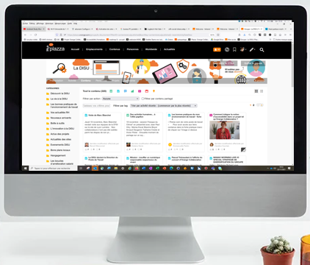
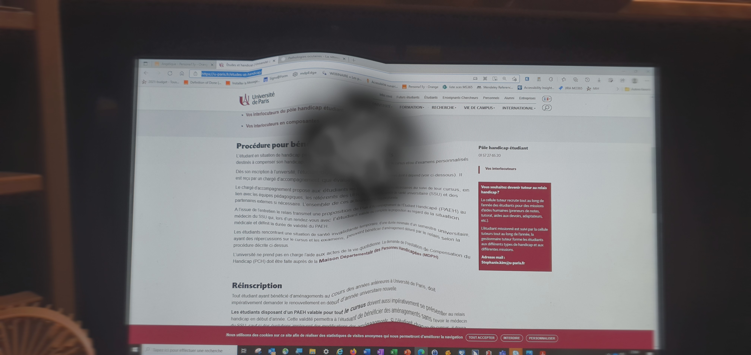
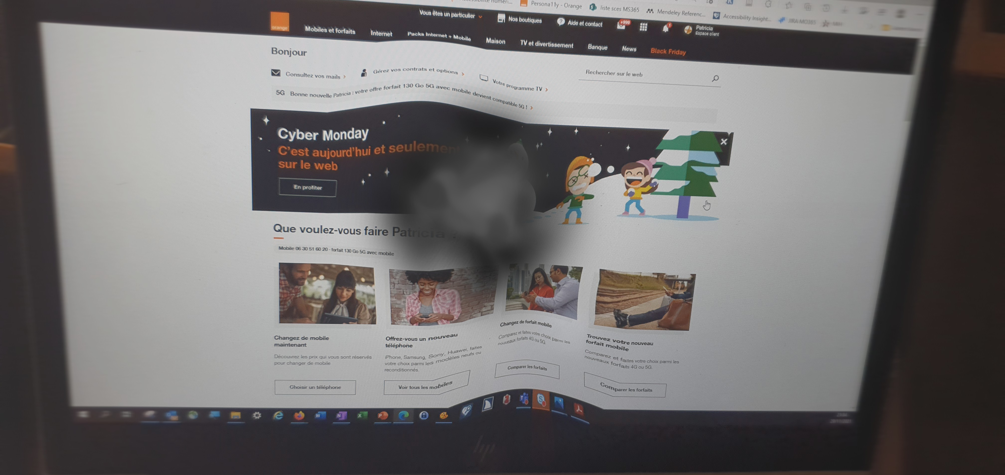
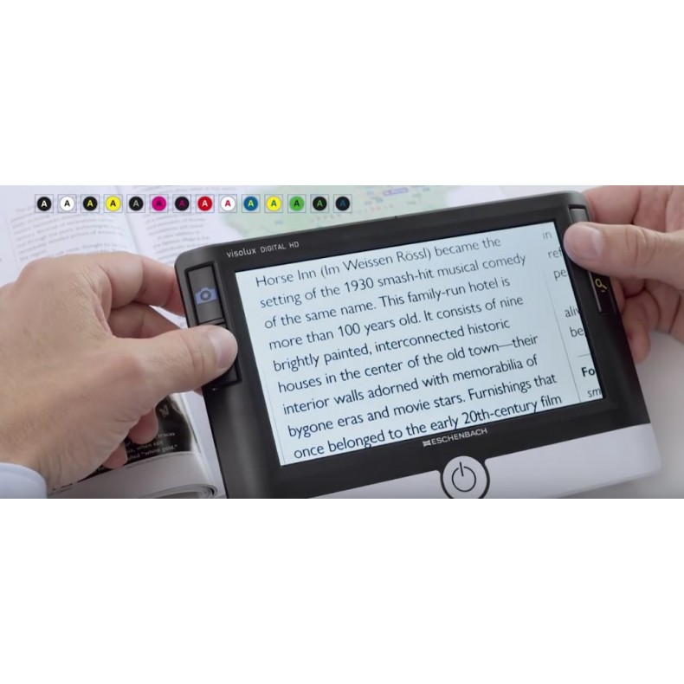
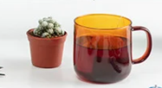
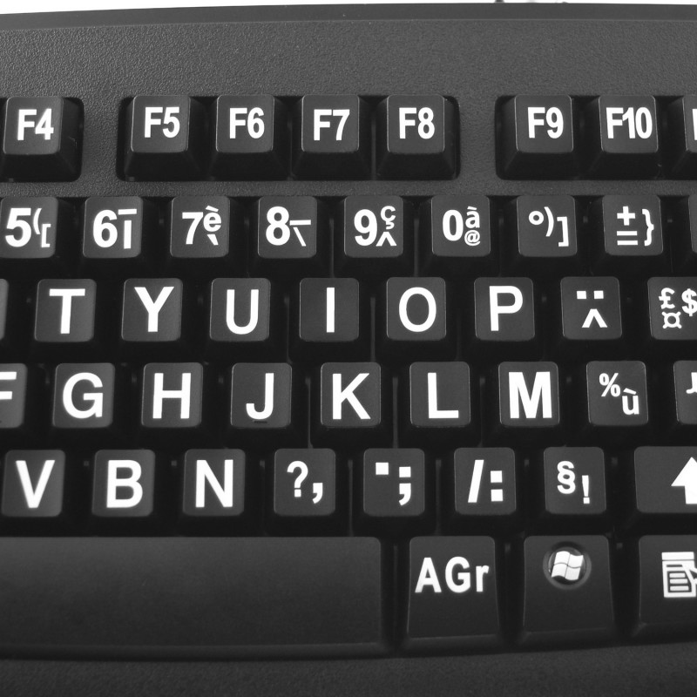
Comprendre difficultés sur poste de travail
X
X
X
X
X
Notes:
Ordinateur :
Ordinateur : PC portable avec un grand écran, ZoomText (loupe numérique ) version magnifier/reader ; une loupe portable électronique pour une lecture ponctuelle ou à l’extérieur, et un téléagrandisseur vue de près et de loin pour ses réunions
Tél. mobile : Android avec reconnaissance vocale et lecteur d’écran Chez Orange nous permettons que les salariés avec des usages pro d’avoir accès à des mobiles hauts de gamme comme les iPhone et Samsung Galaxy
Autre(s) : Montre connectée
Pour lire à l’écran :
Pour naviguer : Sur mobile, selon s’il est sur IOS (85%) ou Android (15%), il utilise surtrout le zoom avec des doubles taps ou peut aussi apprécier des gestes tactiles précis et spécifiques .
Pour écrire : sur PC l’utilisateur connaît mal son clavier et va utiliser un clavier Azerty aux caractères agrandis. Sur son mobile, il dicte vocalement ou il peut utiliser le clavier tactile mais c’est souvent galère.

Slide 27
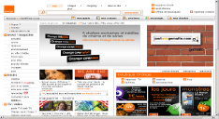
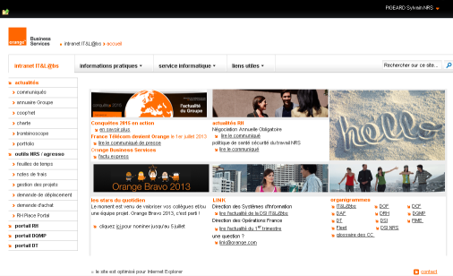
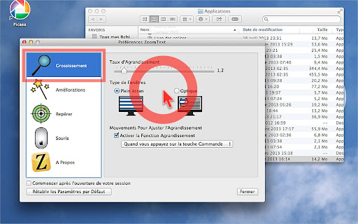
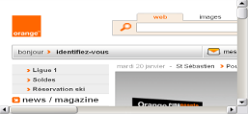
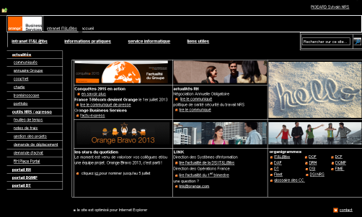
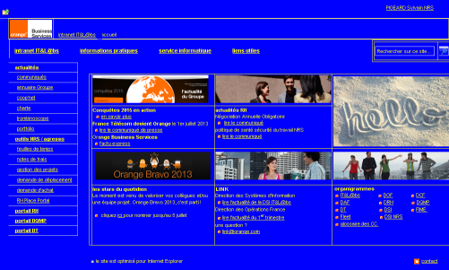
Exemples d’aides techniques pour malvoyants
Un logiciel (Zoomtext, Supernova) qui permet de :
Zoomer tout ou ponctuellement
Ajuster les couleurs
Régler le curseur et le focus pour retrouver sa souris
Notes:
Usages numériques
Marvin utilise le numérique au quotidien, principalement pour travailler : applications métier, outils collaboratifs, internet, Suite Office, Outlook,...
L’activité sur écran commence sérieusement à le fatiguer, il doit régulièrement faire des pauses.
Sur son bureau il a remplacé ses 2 écrans par un seul grand écran ce qui lui évite des tensions cervicales liées à de mauvaises postures pour se rapprocher d’eux. Il délaisse de plus en plus souvent la souris au profit du clavier et il travaille dorénavant en inverse vidéo. Il a également installé une loupe écran et a téléchargé le lecteur NVDA.
Travailler sur son PC portable en déplacement devient très compliqué.

Slide 28
Situations de handicap numérique
Quand une application ou un site n’est pas entièrement pilotable au clavier et nécessite une souris. Par exemple, s'il est obligé d’utiliser un sélectionneur pour saisir une date, sans souris s'est vraiment compliqué.
Si le focus n’est pas clairement visible à l’écran et qu’il est obligé de jouer avec la touche Tab pour repérer l’élément cliquable
Quand un message d’erreur dans un formulaire est écrit petit et/ou peu contrasté avec le fond et qu’il ne peut pas le lire
Quand il doit cliquer sur un lien ou une case à cocher minuscule
Quand il est bloqué dans sa navigation par un Captcha graphique, notamment ceux où il faut reproduire des lettres de biais ou brouillés
Quand il a besoin de zoomer le texte et se retrouve avec 36 ascenseurs.
Si une info bulle s’ouvre loin du déclencheur et n’apparaît pas dans la fenêtre du zoom voire se referme quand il déplace la souris
Si un lien s’ouvre dans un nouvel onglet qui se trouve être en dehors de sa zone de visualisation, sans qu'il en soit averti.
Quand un texte défile dans un Gif animé et qu’il ne peut pas le lire
Sur toutes ces diapos : mettre texte dans commentaire et extraire un résumer

Slide 29
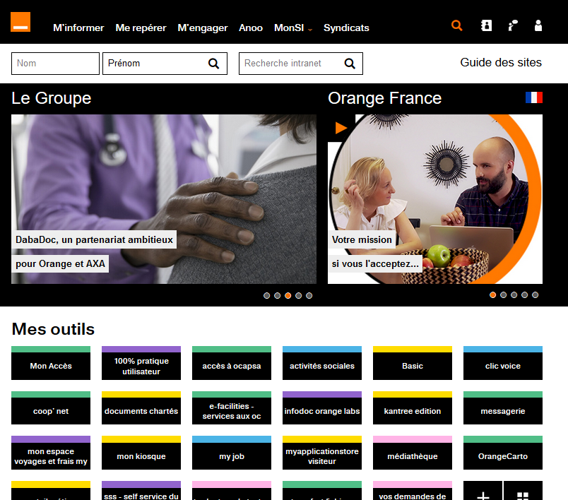
Préconisé pour l’accessibilité aux malvoyants
Comme certains ne voient qu’une partie de la page
… alors ne pas passer d’information que par la couleur
Comme certains utilisent en priorité la navigation clavier
… alors il faut rendre le focus identifiable (par exemple un contour marqué)
… alors le focus doit être amené sur l’élément qui apparaît (ex popup)
Comme certains types de déficience ne voient pas les nuances de couleur (ex daltonien)
ZOOM
utilisateur
popup
Notes:
Pour lire à l’écran : selon le type de déficience l’utilisateur peut avoir besoin de zoomer, de contraster fortement, d’agrandir les caractères, d’ajuster les couleurs… Sur PC, il utilise souvent un logiciel spécifique (ZoomText ou Supernova) sinon il a accès aux Options d’ergonomie de Microsoft qui peuvent lui suffire. Sur mobile il utilise des réglages « Accessibilité » (loupe, contraste police, inversion couleurs, surbrillance, taille police, agrandissement ponctuel)
Pour naviguer : sur PC il utilise la souris combiné avec des raccourcis clavier de son logiciel spécifique et ceux de Microsoft. Sur mobile il utilise beaucoup de gestes tactiles qu’il peut paramétrer sur des mobiles .
Pour écrire : Sur PC il tape sans regarder sur son clavier ou il a besoin d’un clavier aux caractères agrandis. Sur mobile il utilise un clavier tactile qu’il aura accentue les contrastes et/ou peut dicter vocalement.
En savoir plus par démo :
https://www.atalan.fr/agissons/fr/daltonisme.html
https://www.atalan.fr/agissons/fr/malvoyance.html

Slide 30


Handicap trouble DYS et TDAH

Slide 31
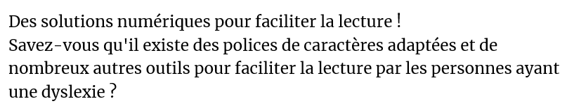


Sur ce handicap des troubles DYS dont 3 DYS sur le numérique
Dyslexie : Les dyslexiques confondent les lettres qui ont des formes voisines, inversent les syllabes en lisant, ont du mal à associer les sons entendus avec les lettres correspondantes, à s'orienter dans le temps et l'espace.
Dysorthographie : Ce problème peut se traduire à l'écrit par les difficultés suivantes : Erreurs de découpage ; disparition ou transformation de certains sons ; Inversions ; fautes d'orthographe, de conjugaison, de grammaire et d'analyse
Dyspraxie : difficultés pour effectuer ce qu'on appelle des praxies, c'est-à-dire les gestes qui ont été appris et qui deviennent des réflexes : utiliser des ciseaux, plier une feuille, se servir de l'eau… Cela peut également entraîner des difficultés à lire et à écrire, car lire et écrire font également appel à des praxies !
Notes:
En savoir plus par démo : http://espace-dys.fr/orange/#/intro

Slide 32
Sur ce handicap TDAH (Troubles du Déficit de l’Attention avec ou sans Hyperactivité)
Thème | Fonction
FONCTIONS EXECUTIVES | Mémoire de travail (manipuler des info, double tâche, compréhension)
 | Inhibition (cognitives, comportementales, émotionnelle => attente soutenue, auto-contrôle et auto-régulation des émotions)
 | Planification (procéder par étape, anticiper, organiser, gestion du temps)
 | Flexibité mentale (s'adapter, s'ajuster, gestion des imprévus, créativité)
 | L'initiation et exécution (passer à l'action, exécuter et terminer une tâche)
LECTURE | Reconnaissance de la forme visuelle des mots
 | Implicites, pragmatique du langage et inférences
 | Occulomotricité (saccades)
 | Compréhension
Thème | Fonction
REDACTION | Orthographe
 | Geste graphomoteur
 | Organisation des idées, synthèse
HABILITES SOCIALES | Théorie d'esprit et empathie
 | Communication verbale
 | Affirmation de soi (comorbidité), troubles psychoaffectifs
 | Contrôle du comportement
TRAVAILLER EN EQUIPE | Habilités sociales (réponses appropriées, discrétion etc)
 | Contrôle du comportement (humeurs, impulsivité)
 | Centres d'intérêts
 | Aspects sensoriels (hyper ou hypo sensibilité)
Notes:
En savoir plus par démo : http://espace-dys.fr/orange/#/intro
Troubles TDAH (Les Troubles du déficit de l'attention avec ou sans hyperactivité) reconnus comme handicap pour une prise en charge depuis la loi de 2005.
Tableau clinique - Portrait du Trouble Déficitaire de l'Attention avec ou sans Hyperactivité (TDAH)
https://youtu.be/b0Ud4zeZOf8
1’04 à 4’50
Problèmes associés - Portrait du Trouble Déficitaire de l'Attention avec ou sans Hyperactivité
https://youtu.be/e-M6aS3PzJU
De 0’23 jusque 2’37
Stratégies diagnostiques - Portrait du Trouble Déficitaire de l'Attention avec ou sans Hyperactivité
https://youtu.be/28G5QEvtGPI
De 1’17 jusque 5’39
Traitements - Portrait du Trouble Déficitaire de l'Attention avec ou sans Hyperactivité (TDAH)
https://youtu.be/91A-Sm2JMzw
→ Début jusque 3’42
→ Puis 10’43 jusque 13’19

Slide 33

Sur toutes ces diapos : mettre texte dans commentaire et extraire un résumer
« Quand j’arrive sur un site et que la mise en page c’est n’importe quoi, je vais voir ailleurs ! »
Sa dyslexie a été détectée à 8 ans, elle a été suivie par un orthophoniste jusqu’à ses 18 ans. Diane souffre également de trouble de déficit de l'attention avec hyperactivité (TDAH) ce qui se traduit au quotidien par un cerveau en constante ébullition, des difficultés de concentration et une impossibilité à rester longtemps assise.
Un PC sous le bras dès la 6ème et accompagnée d’une AVS , elle obtient son Bac avec juste un an de retard. Mais bien que motivée par la filière universitaire arts du spectacle, elle décroche au bout de 6 mois (trop de cours théoriques et d'écrit).
Pratiquant le théâtre depuis son enfance et très douée pour l’improvisation, elle décide dès lors de créer sa propre association.
Aujourd'hui, épaulée par son conjoint côté gestion, elle enseigne dans différentes structures et écoles à raison de 15h/semaine, ce qui lui laisse le temps de s'occuper de son fils Victor.

Slide 34
Diane, dyslexique
Sur toutes ces diapos : mettre texte dans commentaire et extraire un résumer
Habitudes
Pour apprendre le texte d'une pièce de théâtre Diane doit passer par l’oral, elle s’appuie donc sur des livres audio et à défaut elle sollicite son entourage pour le lui enregistrer.
Diane aime être entourée de monde. Il ne se passe pas un WE sans qu’elle voit des amis. Mais pour ne pas avoir à s’occuper de l’organisation elle préfère les rencontrer à l’extérieur, dans un parc, à la terrasse d’un café ou chez eux.
Frustrations au quotidien
Son hyperactivité vient souvent contrarier sa curiosité. Ainsi elle ne va pas au cinéma car rester assise sans bouger l’angoisse. Elle les regarde en streaming chez elle à sa façon.
Encore aujourd’hui écrire lui prend du temps. Ne supportant plus les remarques des parents d’élève sur son orthographe elle a signalé dans sa signature de mail sa dyslexie.
YouTube est pour elle une mine de ressources pédagogiques qui lui permet de se libérer de l’écrit, mais elle est obligée de se limiter aux contenus en français, car lire des sous-titres qui bougent tout le temps qui ne sont pas toujours bien contrastés c’est laborieux.
Passions et loisirs
Diane est une artiste née. Passionnée par le théâtre, elle aime aussi le cinéma, la musique ou encore la peinture et c’est une dévoreuse de BD.
Diane a besoin de bouger et de se défouler. Après la boxe et le kayak, elle s’est lancée un nouveau défi : la zumba, mais elle peine à mémoriser les pas.
Attentes & envies
Diane souhaite se former aux techniques de créativité appliquée à la résolution de problème, qui combinées aux techniques théâtrales lui permettrait de développer son activité en entreprise.
Son petit garçon Victor commence à présenter des signes de dyslexie. Elle va tout faire pour que ce trouble et le regard des autres, ne l’empêchent pas d’aller au bout de ses rêves.
Notes:
d’autres Frustrations au quotidien
Sa distraction l’épuise, comme chercher pendant 15 minutes son téléphone dans sa voiture en l’utilisant comme lampe de poche !
Le plus souvent hyper dynamique elle est également sujette à des baisses d’énergie imprévisibles, qui peuvent durer plus ou moins longtemps et qui déstabilise son entourage.

Slide 35
Situations de handicap numérique
Lire un document écrit en caractères de petite taille, avec des lignes serrées, non structuré en paragraphe est très difficile pour Diane. C’est pire encore, si le texte est justifié, centré ou aligné à droite.
Les fond blancs l’éblouissent, c’est pourquoi elle réduit systématiquement la luminosité des écrans. Mais ce qui la gêne le plus ce sont les fonds texturés. Un texte sur une image est pour elle carrément illisible.
Sur le web elle utilise Orange Confort+ pour notamment espacer les lignes et les mots. Hélas, l’outil ne fonctionne pas sur un site ne respectant pas les recommandations d’accessibilité. Elle est alors obligée de copier-coller les contenus dans Word et d’adapter la mise en page.
Facilement distraite, elle ne supporte pas les sites qui clignotent de partout ou ceux avec des pop up qui s’affichent sans que l’on ait rien demandé.

Slide 36



Comprendre difficultés sur poste de travail
X
X
X
X
X
Notes:
Ordinateur : Mac portable avec assistant vocal Siri intégré, correcteur orthographique Antidote et Orange Confort+
Tél. mobile : Iphone avec dictée vocale Chez Orange nous permettons que les salariés avec des usages pro d’avoir accès à des mobiles hauts de gamme comme les iPhone et Samsung Galaxy
Autre(s) : Liseuse avec synthèse vocale intégrée ; une loupe qui se pose sur le document papier avec une ligne pour faciliter la focalisation sur le texte

Slide 37


Exemples d’aides techniques sur troubles DYS
Les correcteurs orthographiques comme Antidote
Les reconnaissances vocales comme Dragon
Les polices dédiées comme OpenDyslexic ou Accessible Dfa
Des outils Web comme Orange Confort +, pour entre autre, modifier les espaces entre lignes et/ou les mots, activer un masque de lecture…
Accessible DfA
Free and Open Source
Dyslexia Typeface
Notes:
Équipements
Ordinateur : Mac portable avec assistant vocal Siri intégré, correcteur orthographique Antidote et Orange Confort+
Tél. mobile : Iphone avec dictée vocale
Autre(s) : Liseuse avec synthèse vocale intégrée
Usages numériques
Expertise digitale ++
Pour Diane, écrire, rédiger et lire sont de vraies prises de tête. Dès qu’elle le peut, elle privilégie l’oral que ce soit pour communiquer avec son entourage, s’informer ou apprendre.
Pour autant, le digital fait partie de sa vie, dès la 6ème son ordinateur portable est devenu son meilleur ami. Elle dispose également d’une liseuse avec synthèse vocale intégrée.

Slide 38
Préconisé pour l’accessibilité aux malvoyants
Comme elle a des difficultés pour lire tout texte (ex, confond b/p/d)
alors le texte de la page doit utiliser des police sans sérif,
Comme elle peut utiliser un logiciel de commande vocale
alors tout élément interactif doit avoir visuellement la même étiquette que dans le code
Comme elle a du mal à fixer son attention
alors toute animation doit pouvoir être mise en pause ou automatiquement démarrer ou disparaitre
alors le contraste de couleurs doit être suffisant,
alors l’espacement des caractères peut être augmenté
Alors les limites de temps doivent pouvoir être modifiées
Notes:
Police sans serif (ex : Arial, Calibri, Helvetica) ou police dédiée (ex : OpenDyslexic), ne pas utiliser Times News Roman
Pour lire à l’écran : l’utilisateur peut utiliser un logiciel qui vocalise les longs textes (narrateur de Microsoft), il peut apprécier de changer la police de caractères avec empâtement (Dfa ou Opendyslexic). i narrateur écran rencontre les mêmes problématiques que la malvoyance
Pour naviguer : Quand c’est possible il personnalise l’affichage et dans un ordre précis reconnaitre les zones. Il apprécie quand des picto sont utilisés pour s’y retrouver. Il fonctionne souvent par raccourcis clavier.
Pour écrire : il apprécie la prédiction de mots, et a besoin d’un correcteur d’orthographe qui propose des choix simples. Il peut compléter avec un logiciel de reconnaissance vocale
En savoir plus par démo : http://espace-dys.fr/orange/#/intro

Slide 39
Merci

